Slide 1
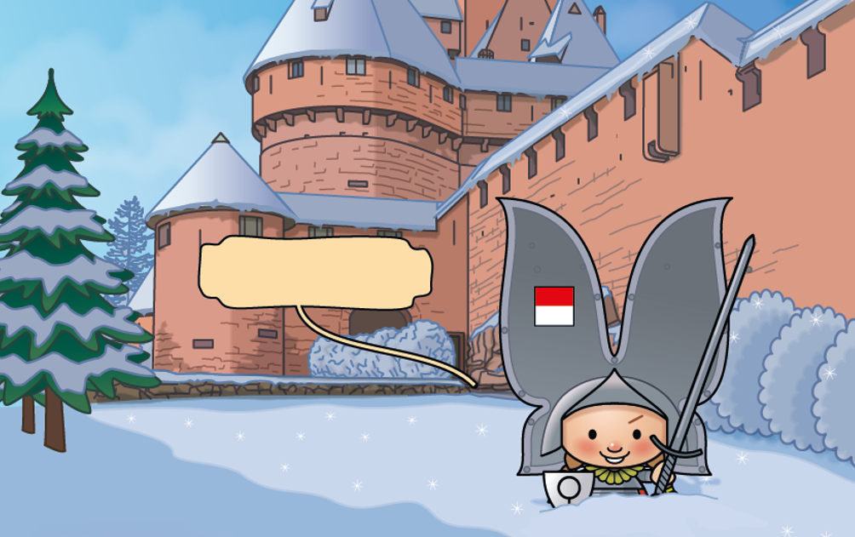






Pour voir la beauté du paysage, il faut le regarder avec le cœur...
L’instant
Pour le plaisir de partager leur découverte comme visiteurs
du
Fort de Mutzig

Slide 2


Le Fort de Mutzig - "Feste Kaiser Wilhelm II"
Le précurseur de la fortification du 20ème siècle
La décision de construire une fortification à Mutzig est prise en janvier 1893 par l'empereur GUILLAUME II. Les premiers travaux débutent en avril de la même année.
Le gigantesque chantier débute en avril 1893. La Feste recevra le nom de "Feste Kaiser Wilhelm II" en 1896. Un monument appelé "Namenstein" sera inauguré en octobre de la même année, il sera le seul élément visible de la forteresse.
La Feste de Mutzig jouera un rôle de laboratoire de recherche en matière de fortifications. De nombreuses techniques nouvelles seront testées au Fort de Mutzig, certaines seront généralisées, d'autres oubliées.

Slide 3
Elle est incontestablement le lieu d’invention et le prototype des fortifications du 20ème siècle : Qingdao (Tsing tau), les festen de Metz-Thionville, la Ligne Maginot, le Oder-Warthe Bogen, le Westwall, le Mur de l'Atlantique, etc. en sont
plus ou moins les héritiers.
En 22 ans de construction la Feste Kaiser Wilhelm II s'agrandira au point de devenir la plus grande et la plus puissante fortification en Europe à la déclaration de guerre en 1914.
En 1914 la Feste s'étend sur 254 ha, elle est constituée de près de 50 ouvrages : Une véritable ville souterraine.
Sa dotation en artillerie est exceptionnelle .
Près de 7 000 hommes vont prendre leur quartier dans l’ensemble des ouvrages à partir de la déclaration
de guerre du 3 août 1914.

Slide 4
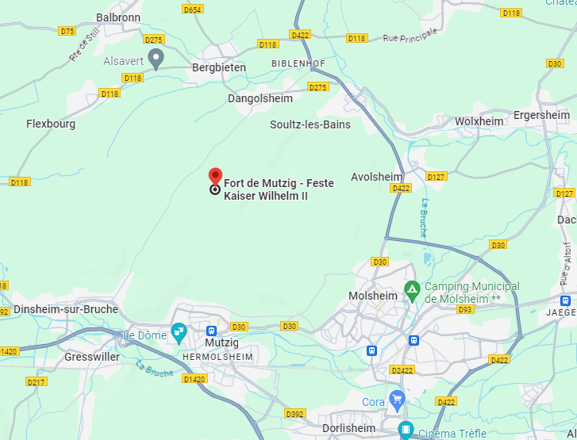

Slide 5
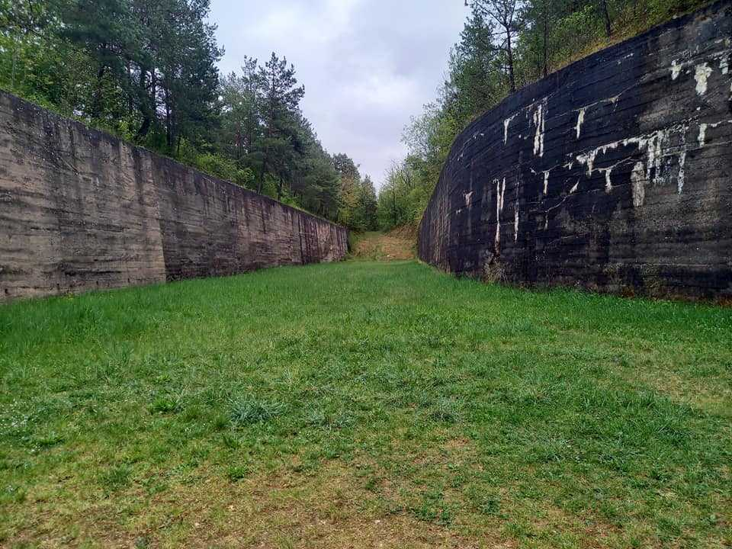

Slide 6
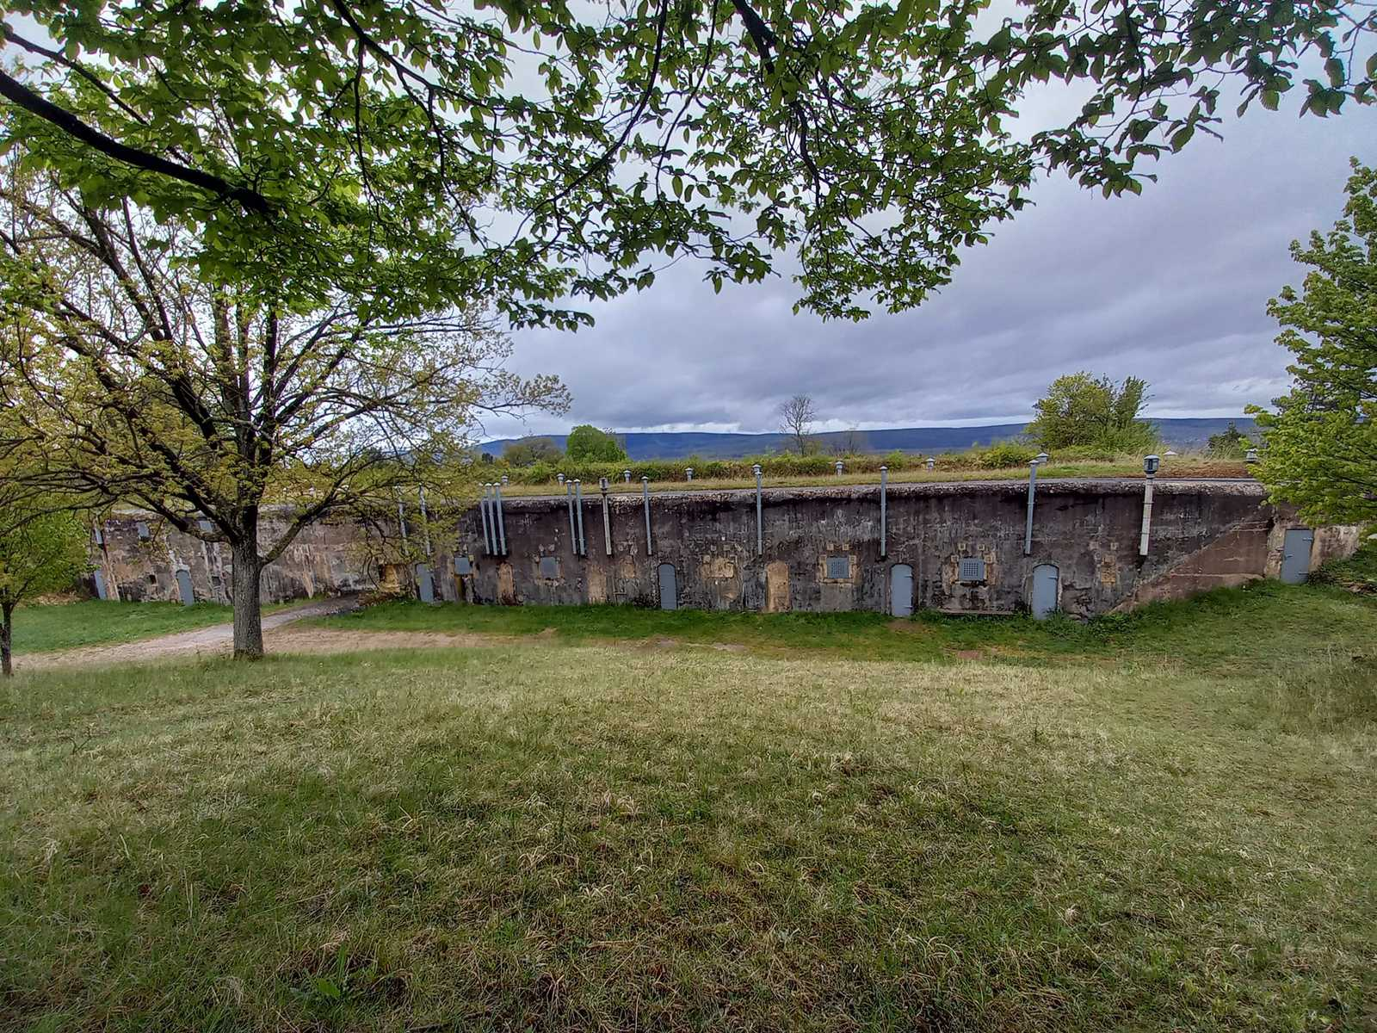

Slide 7
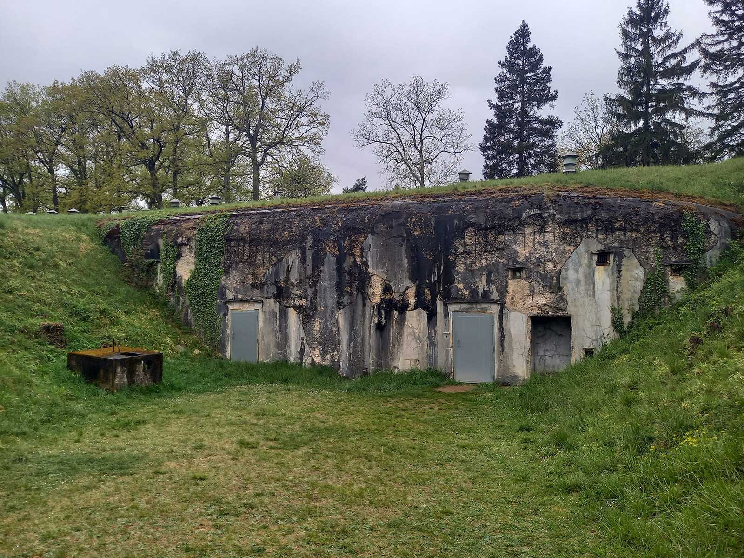

Slide 8
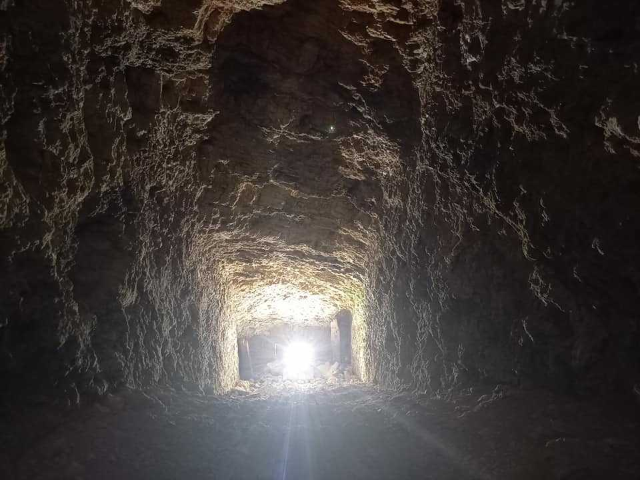

Slide 9
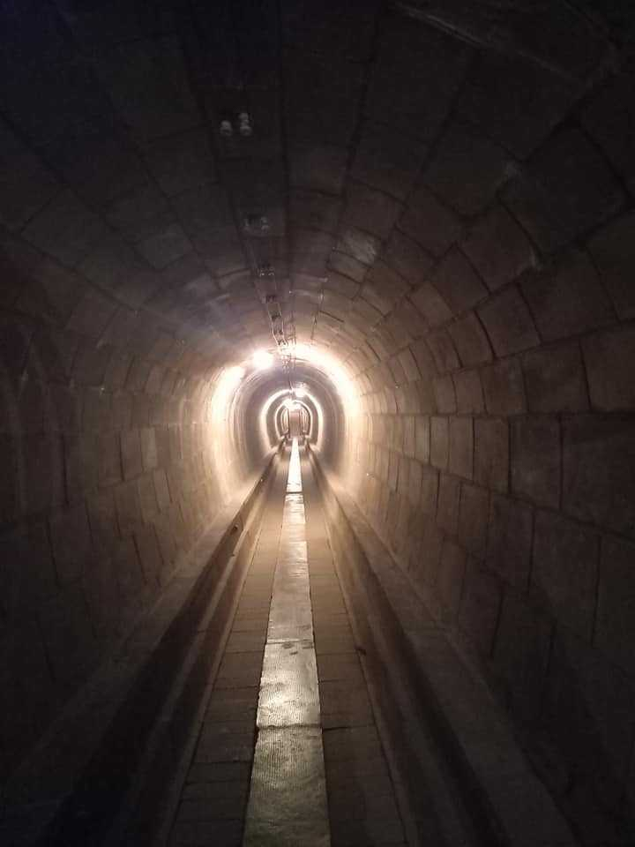

Slide 10
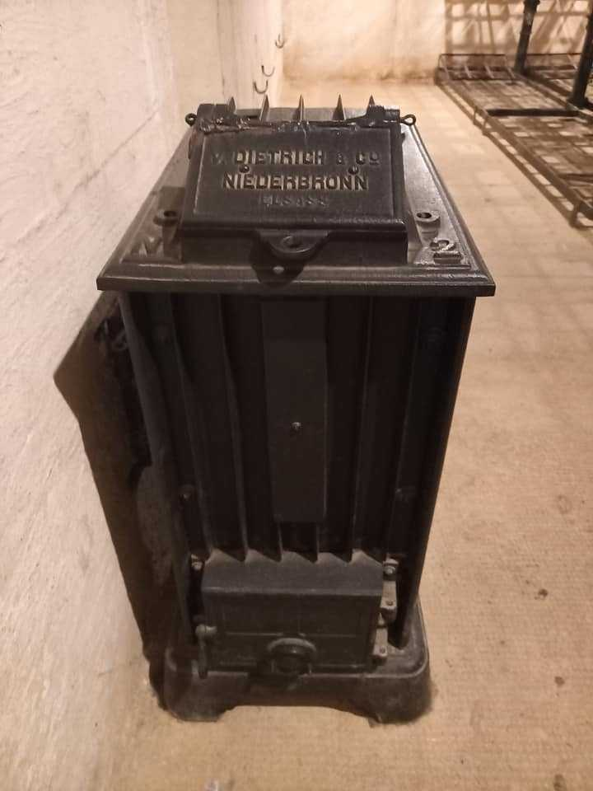

Slide 11
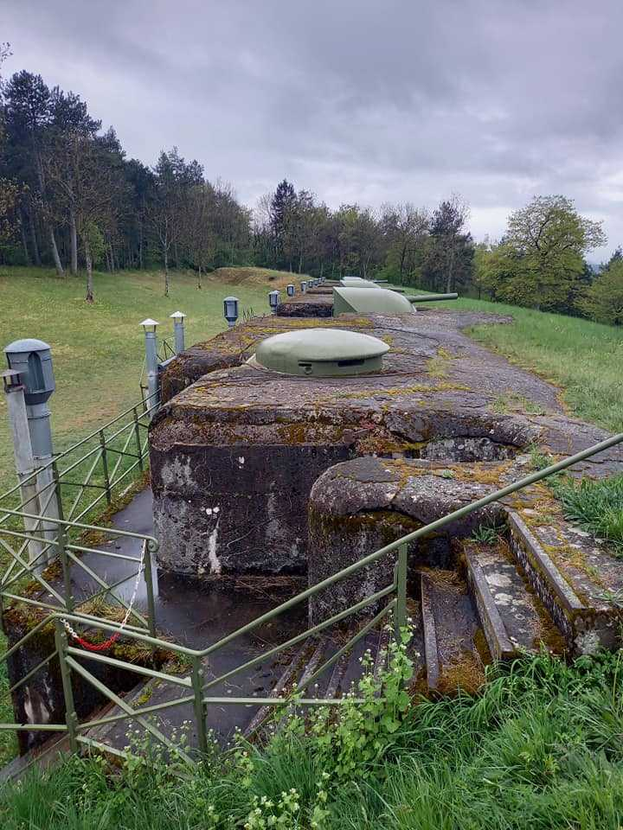

Slide 12
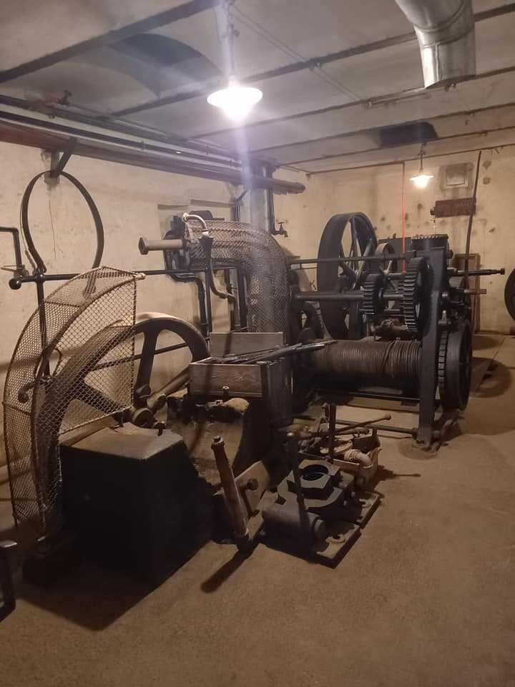

Slide 13
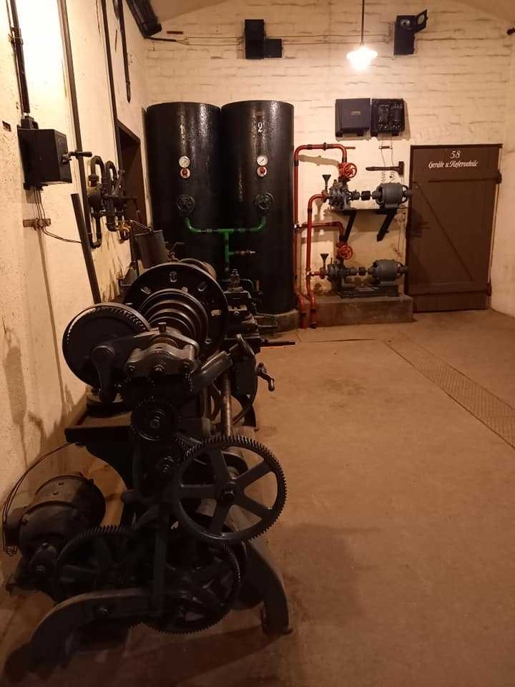

Slide 14
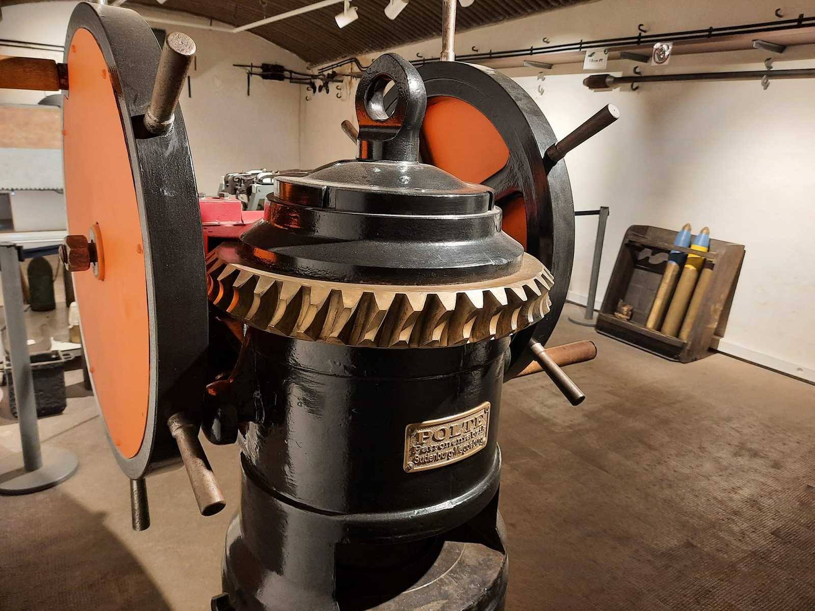

Slide 15
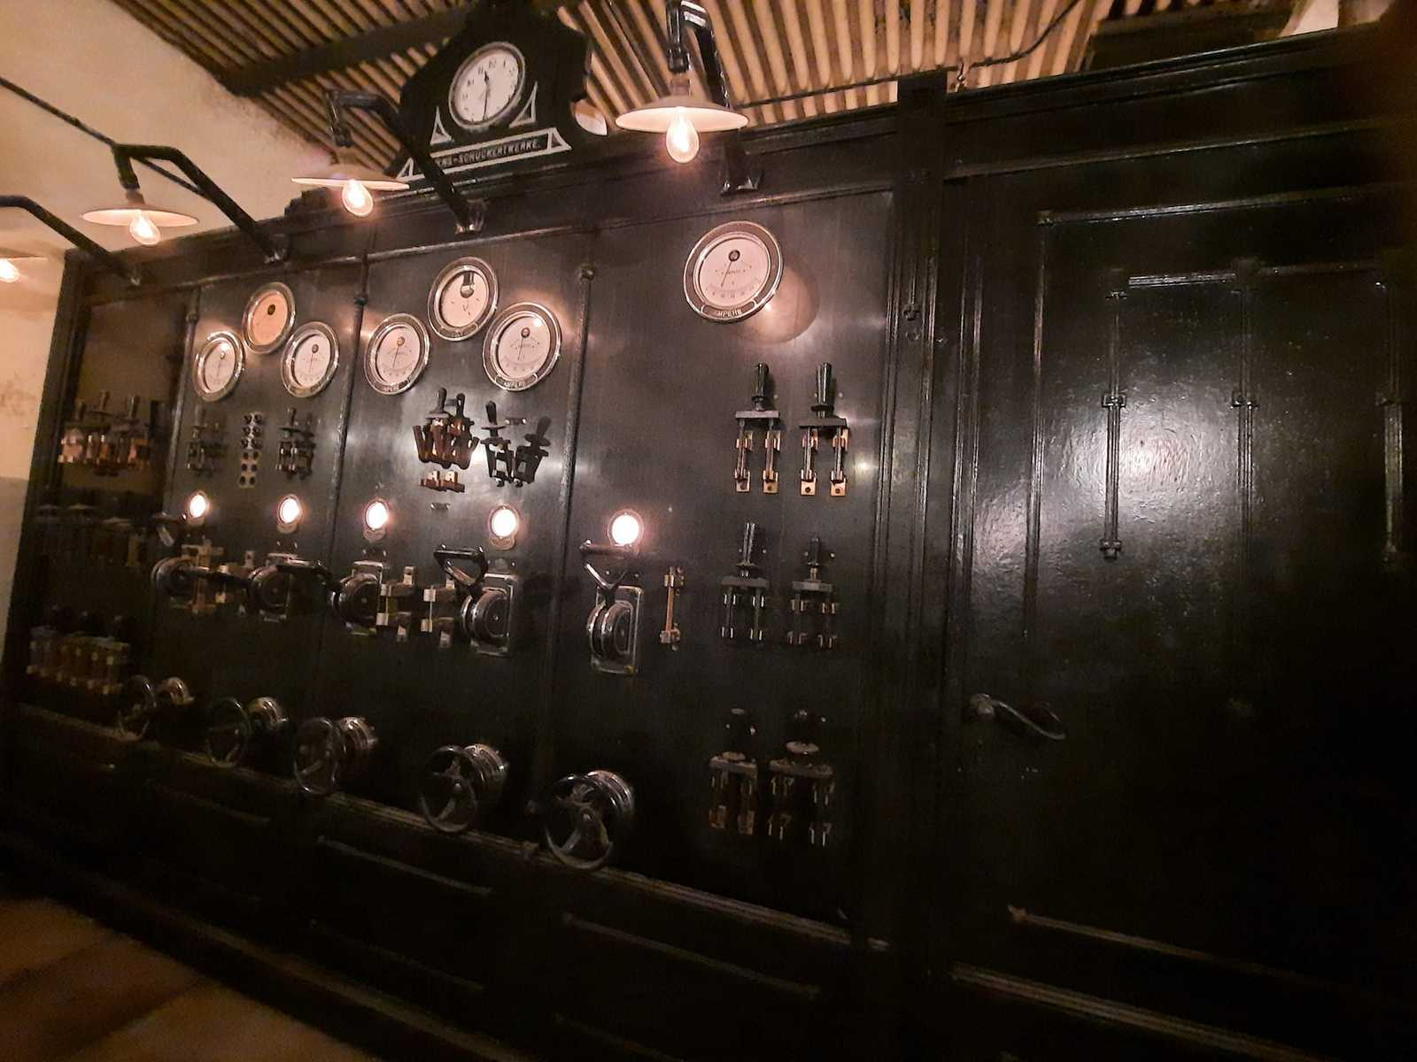

Slide 16
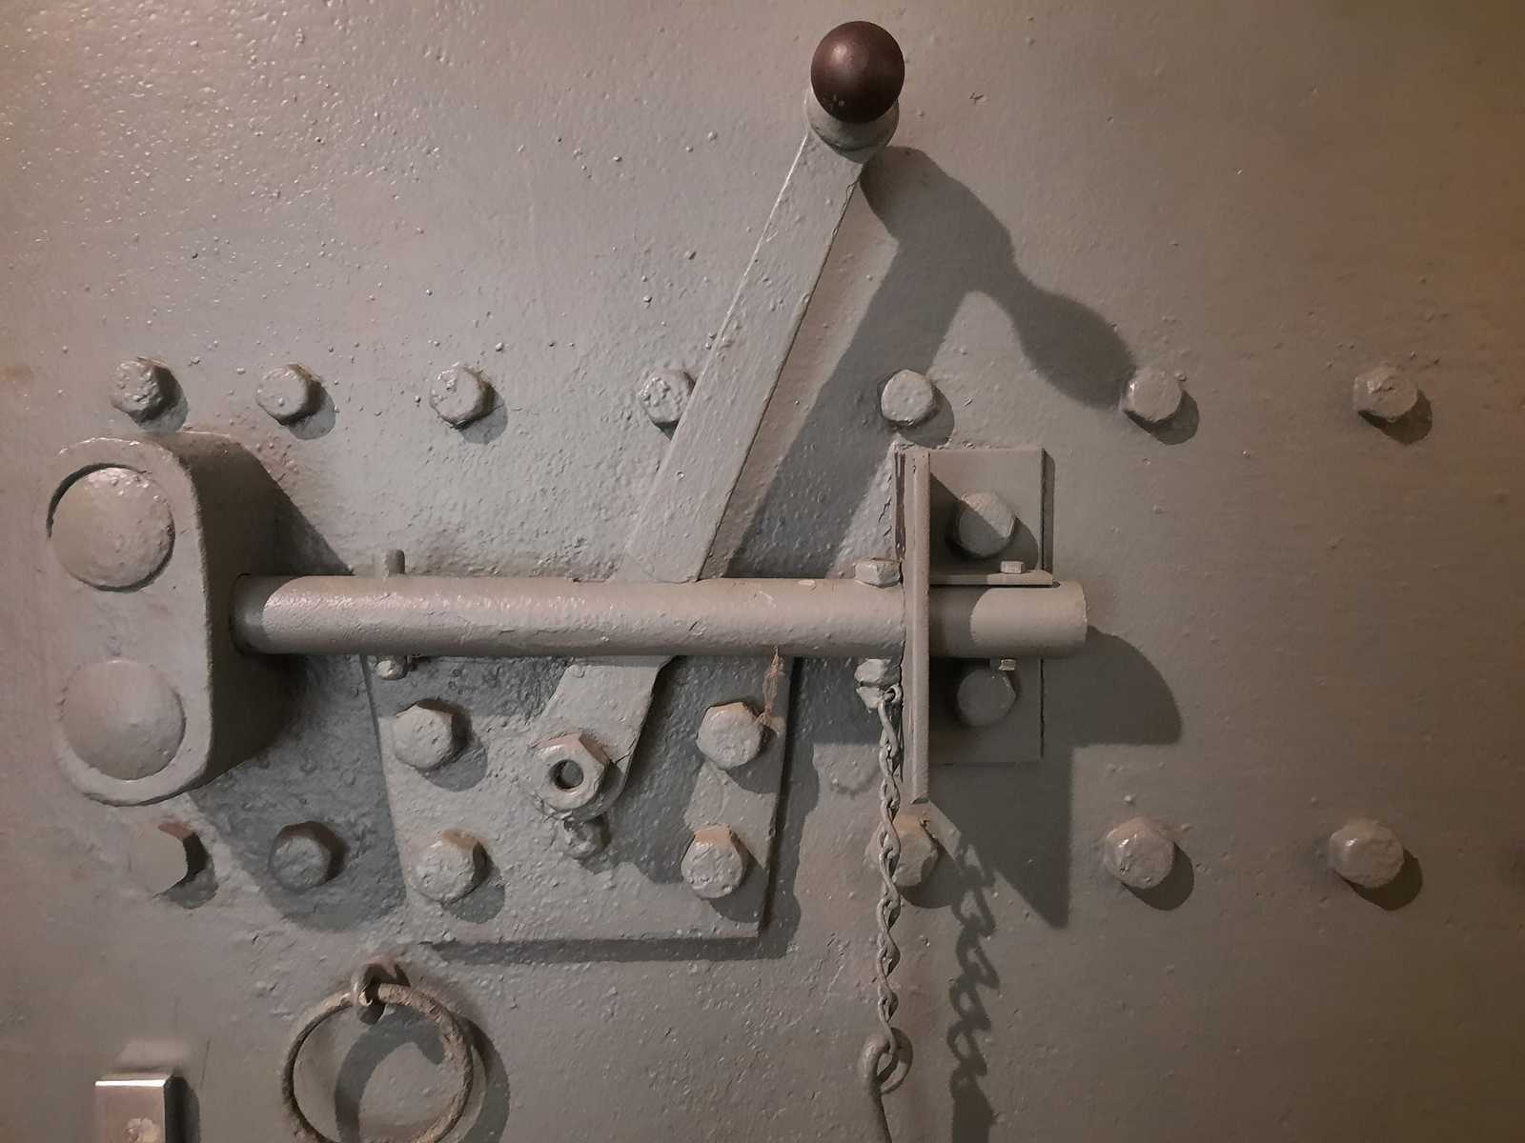

Slide 17
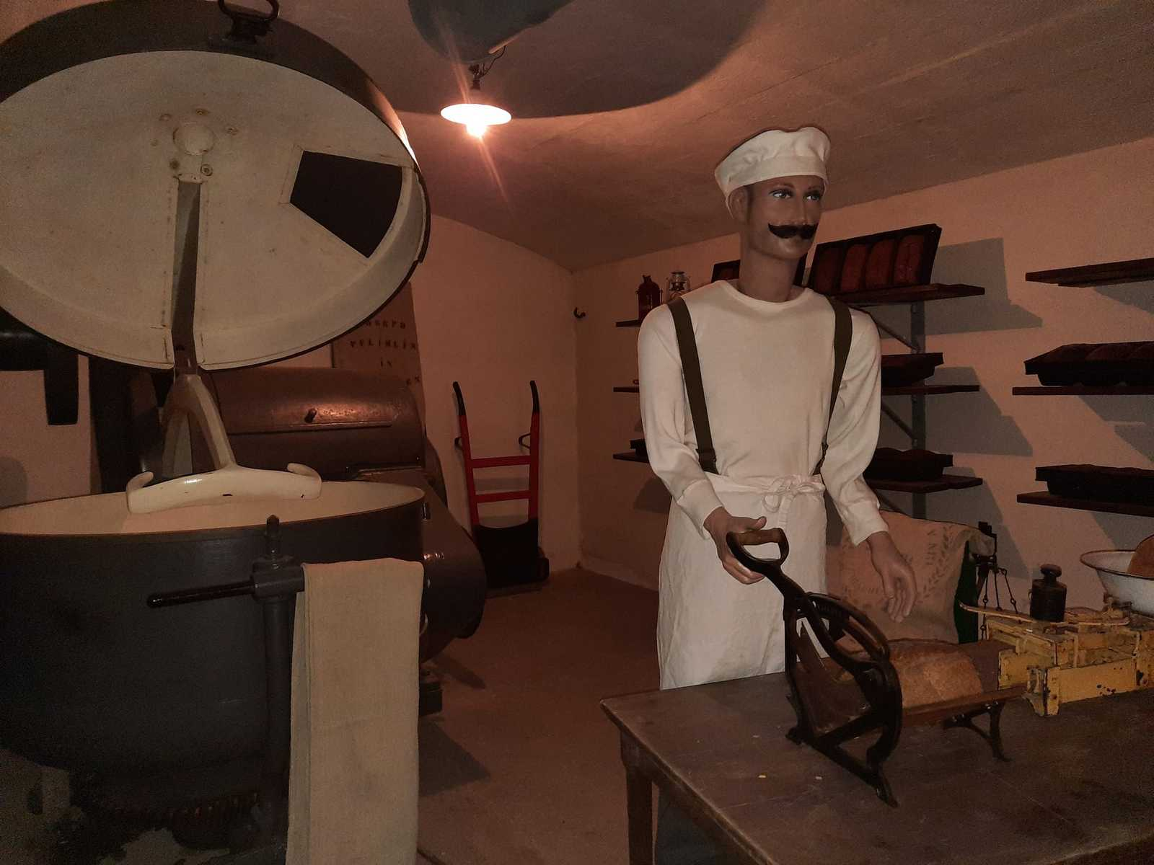

Slide 18
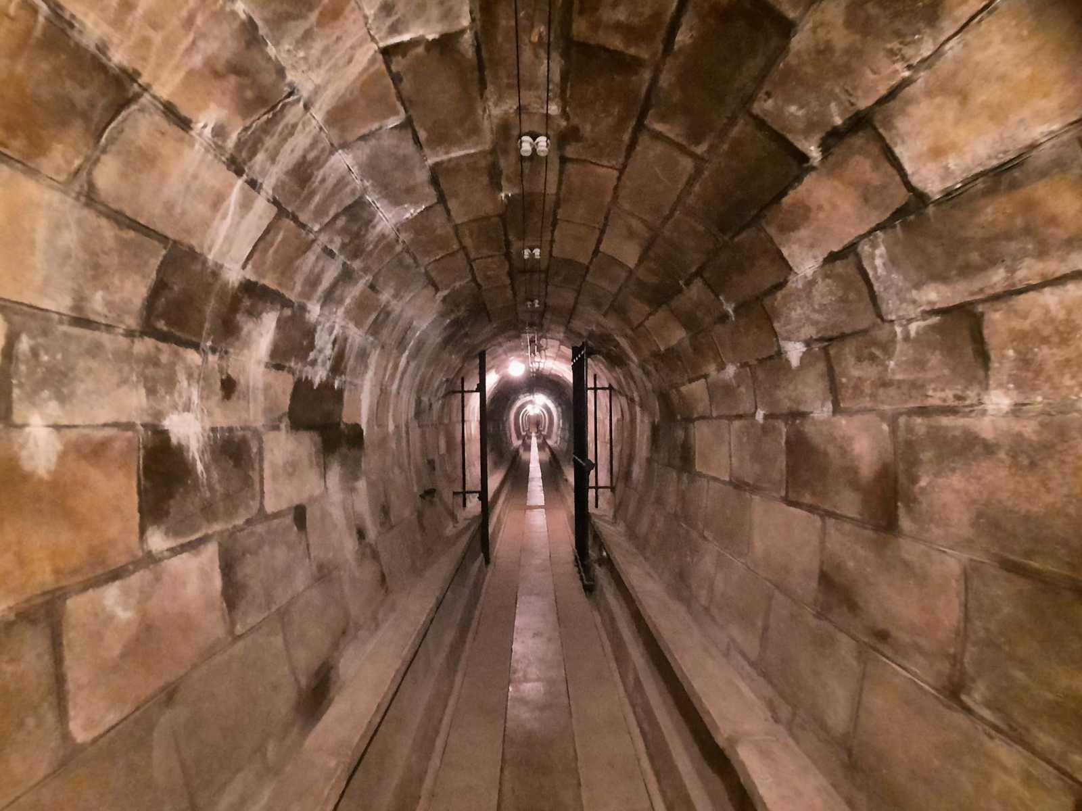

Slide 19
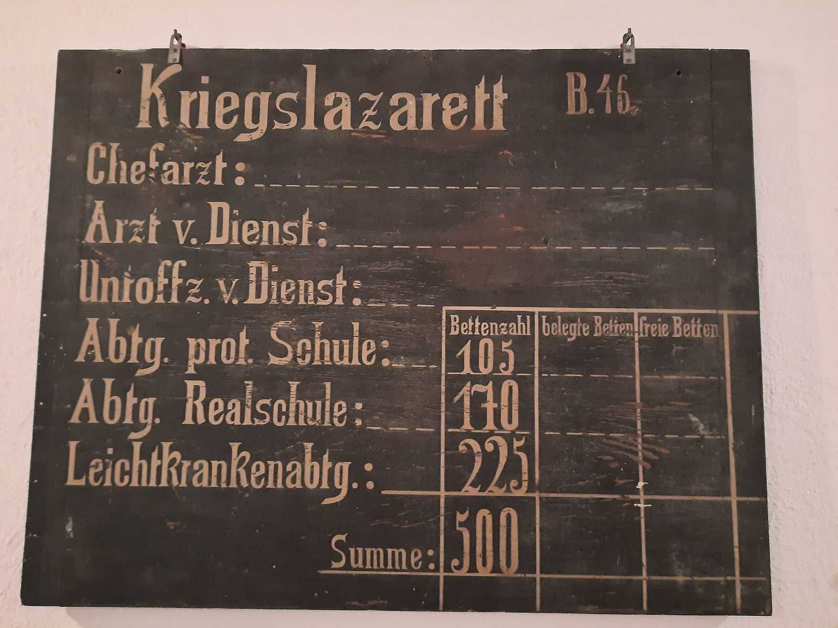

Slide 20
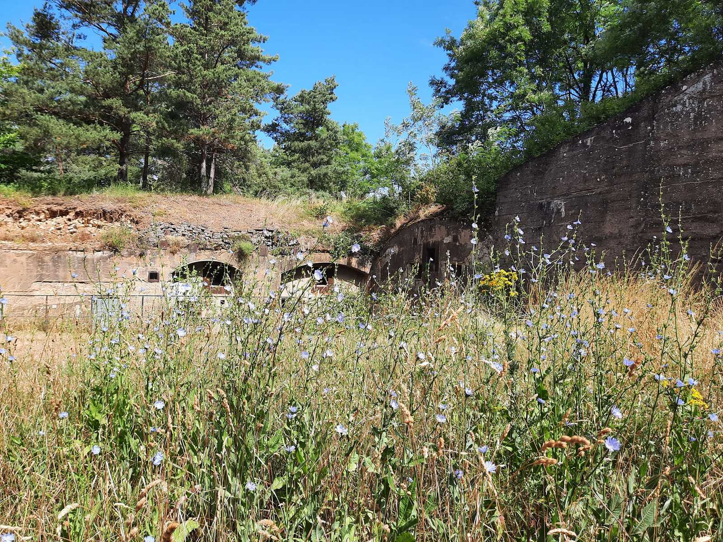

Slide 21
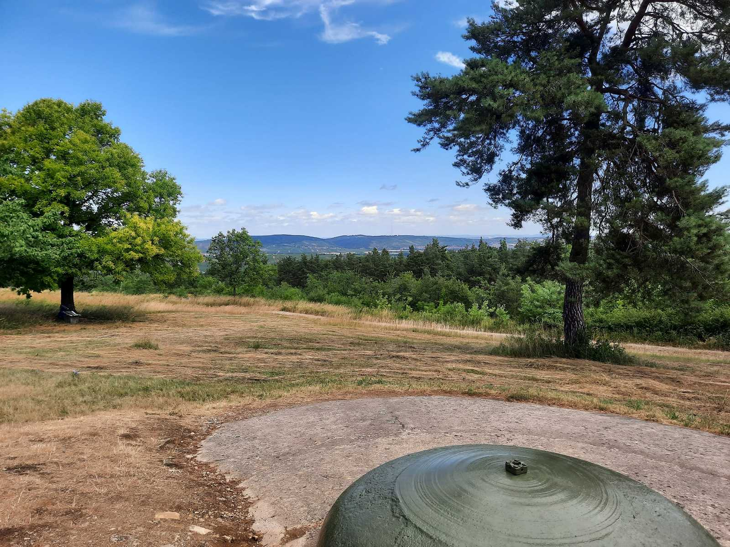

Slide 22
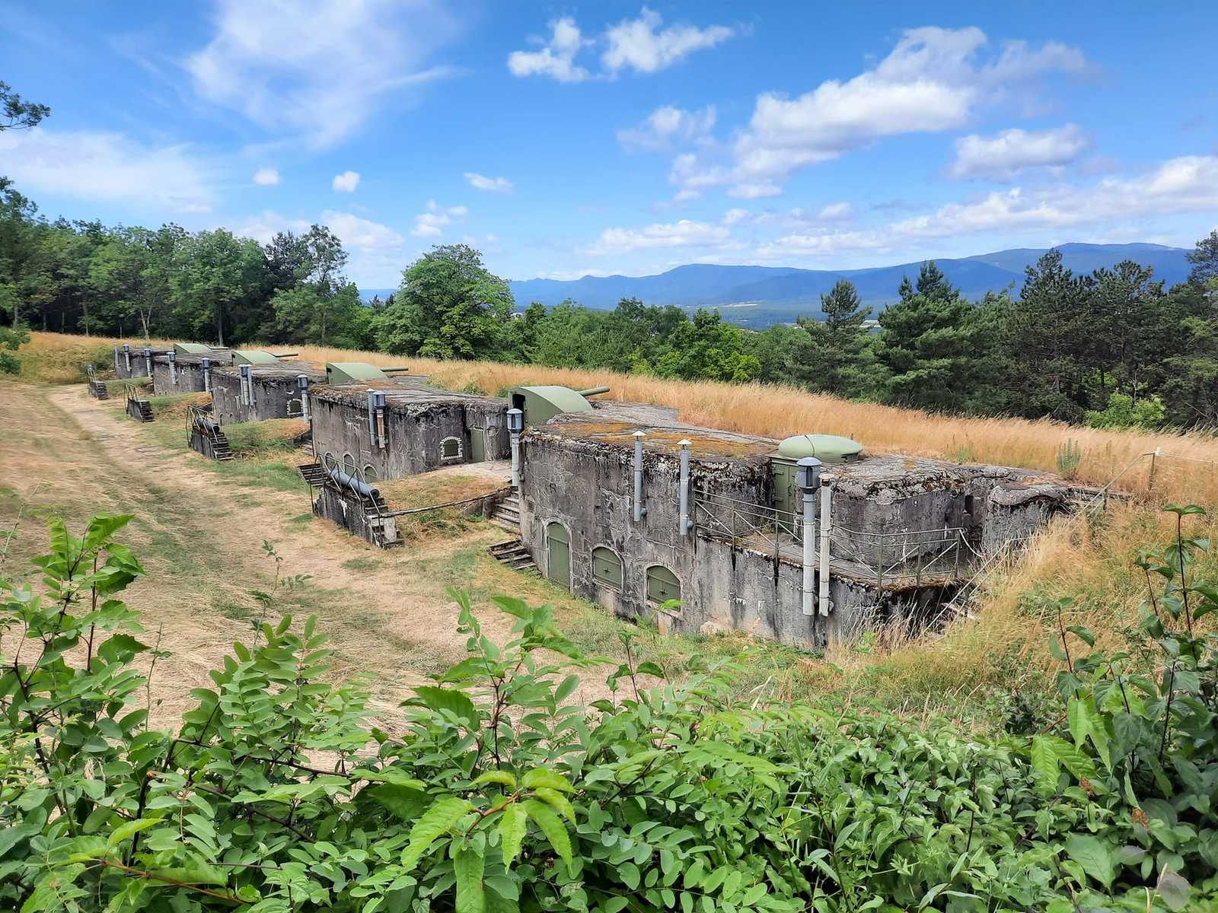

Slide 23
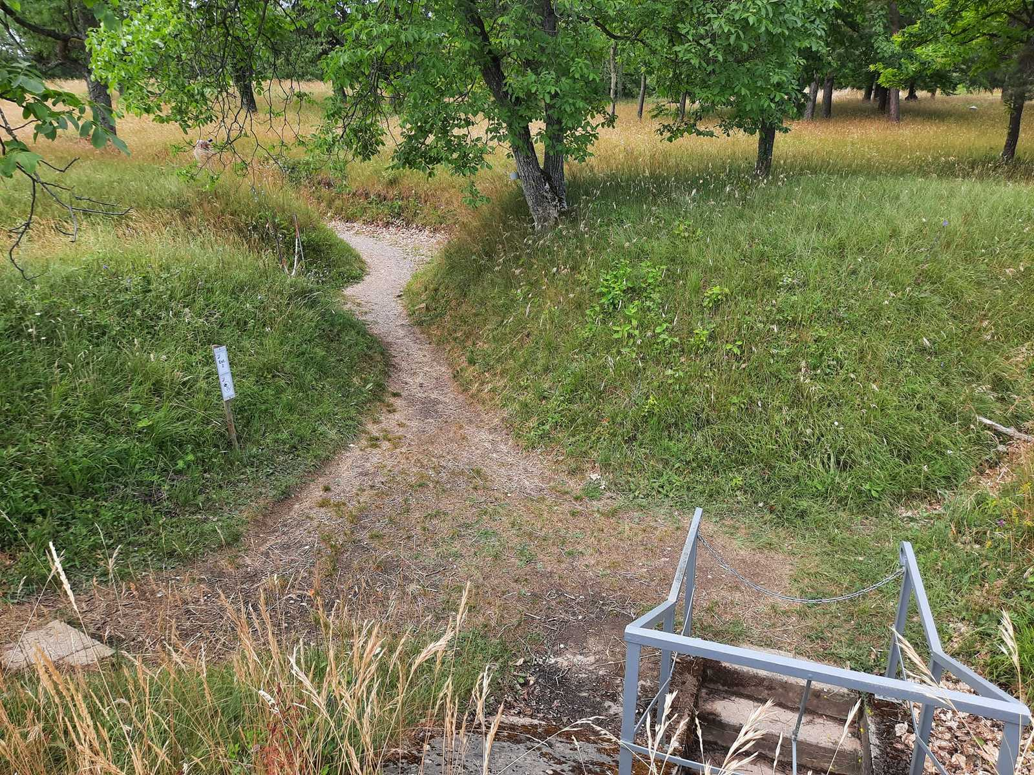

Slide 24
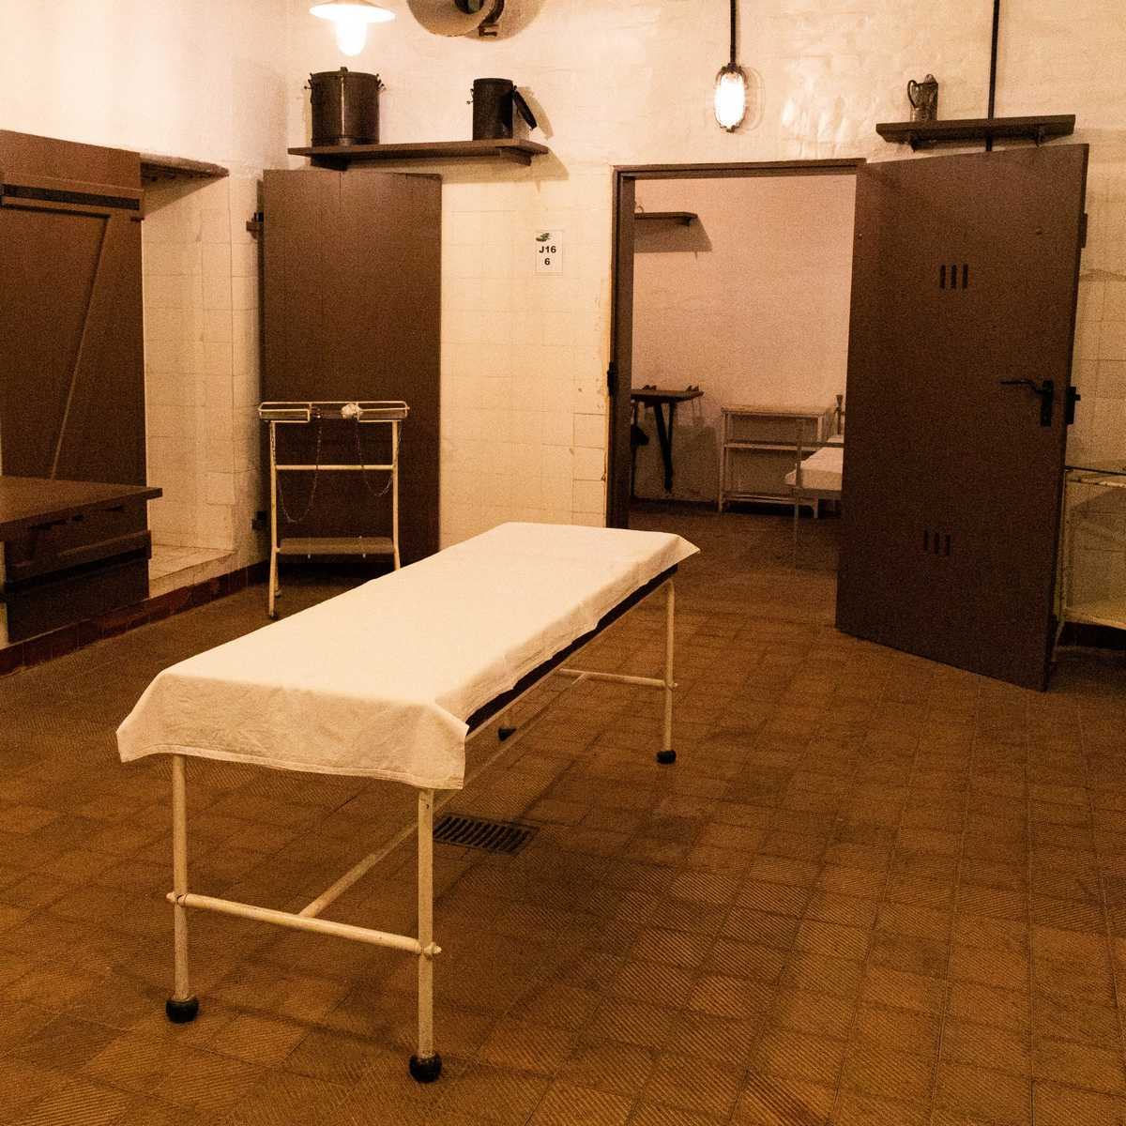

Slide 25
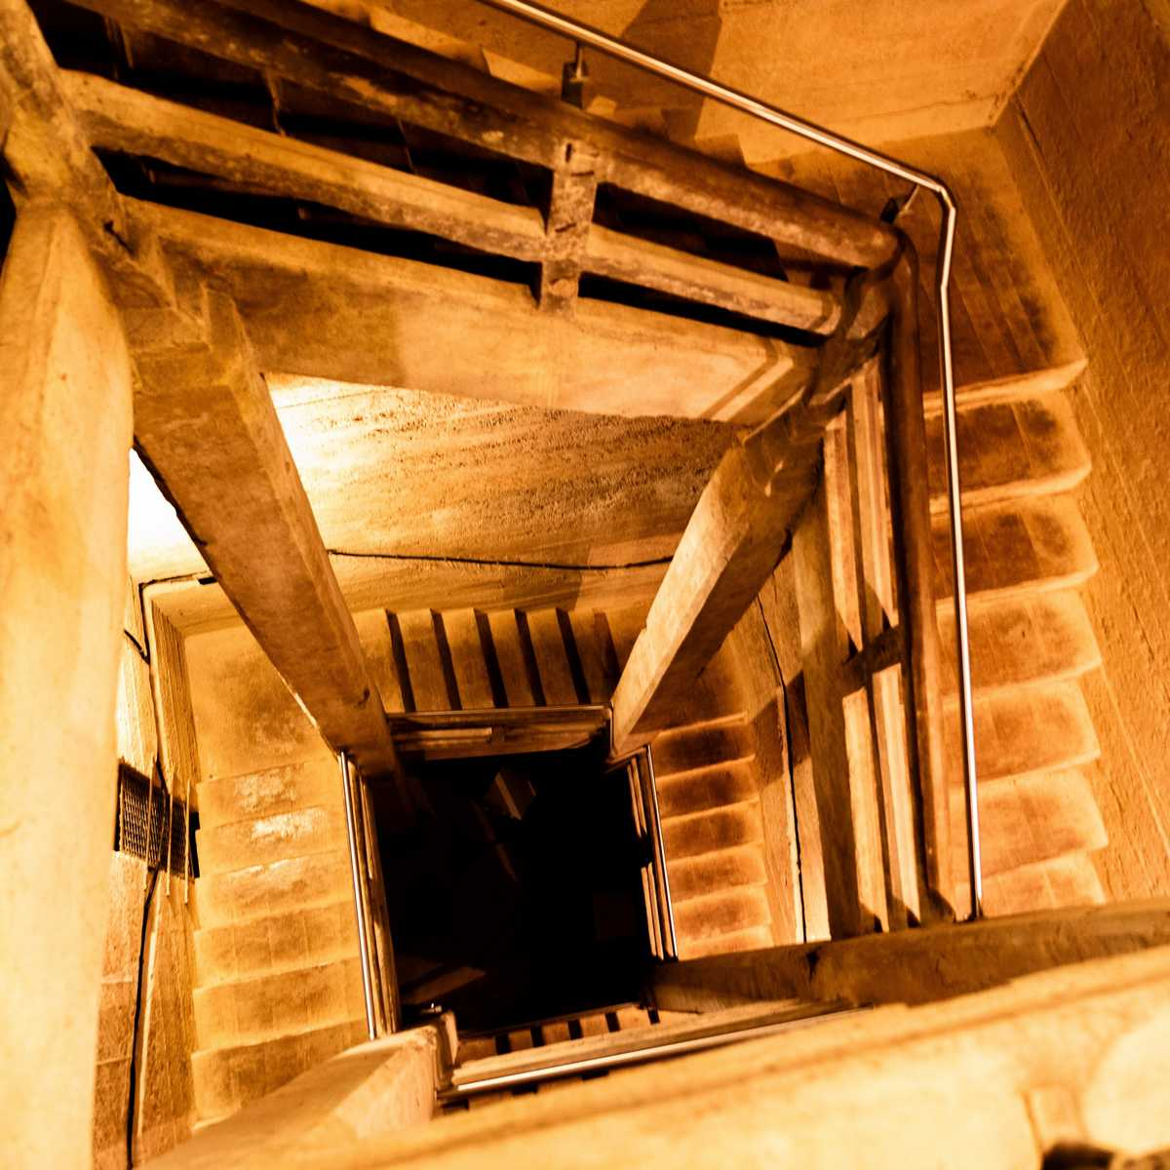

Slide 26
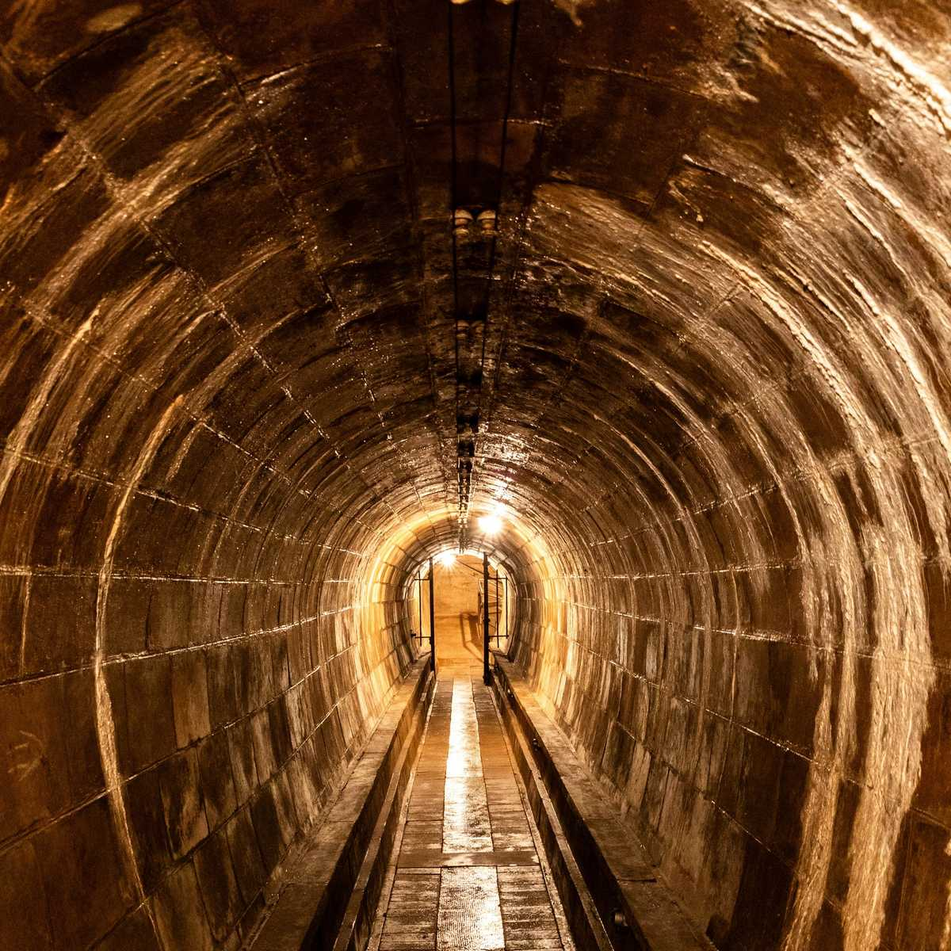

Slide 27
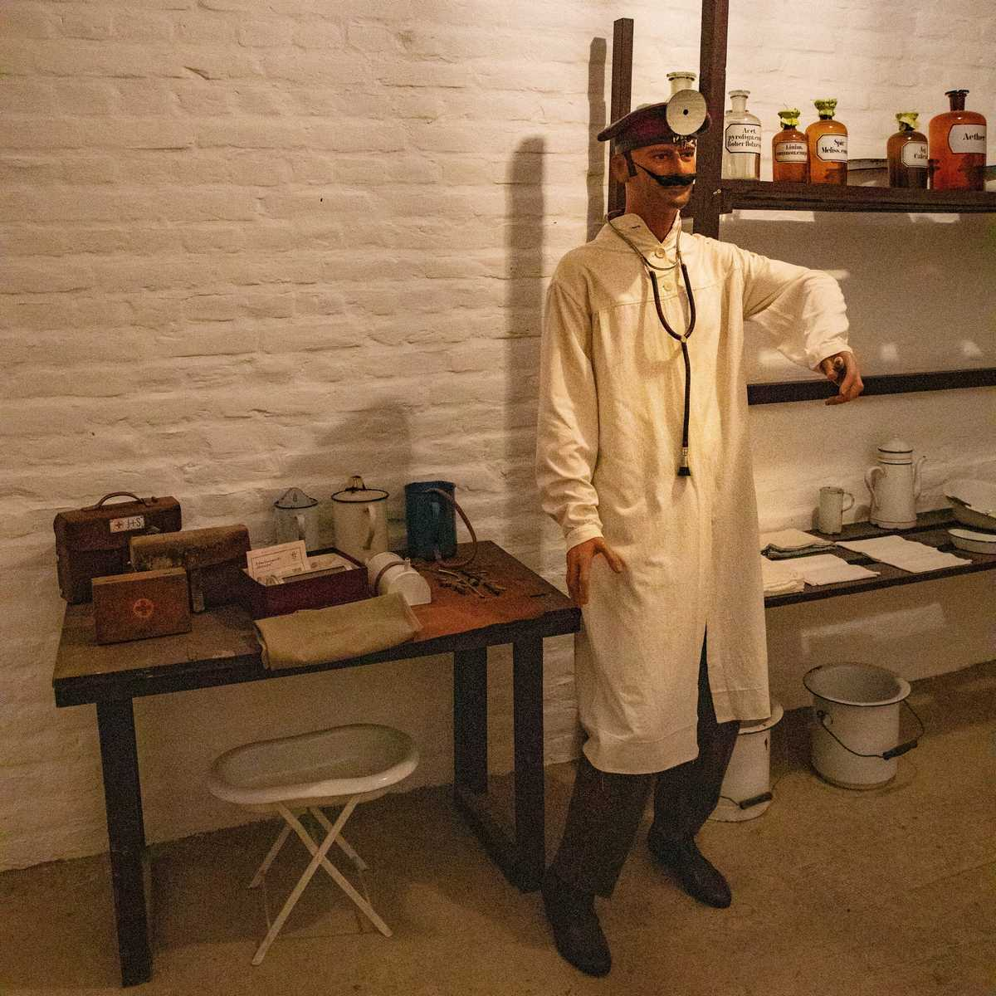

Slide 28
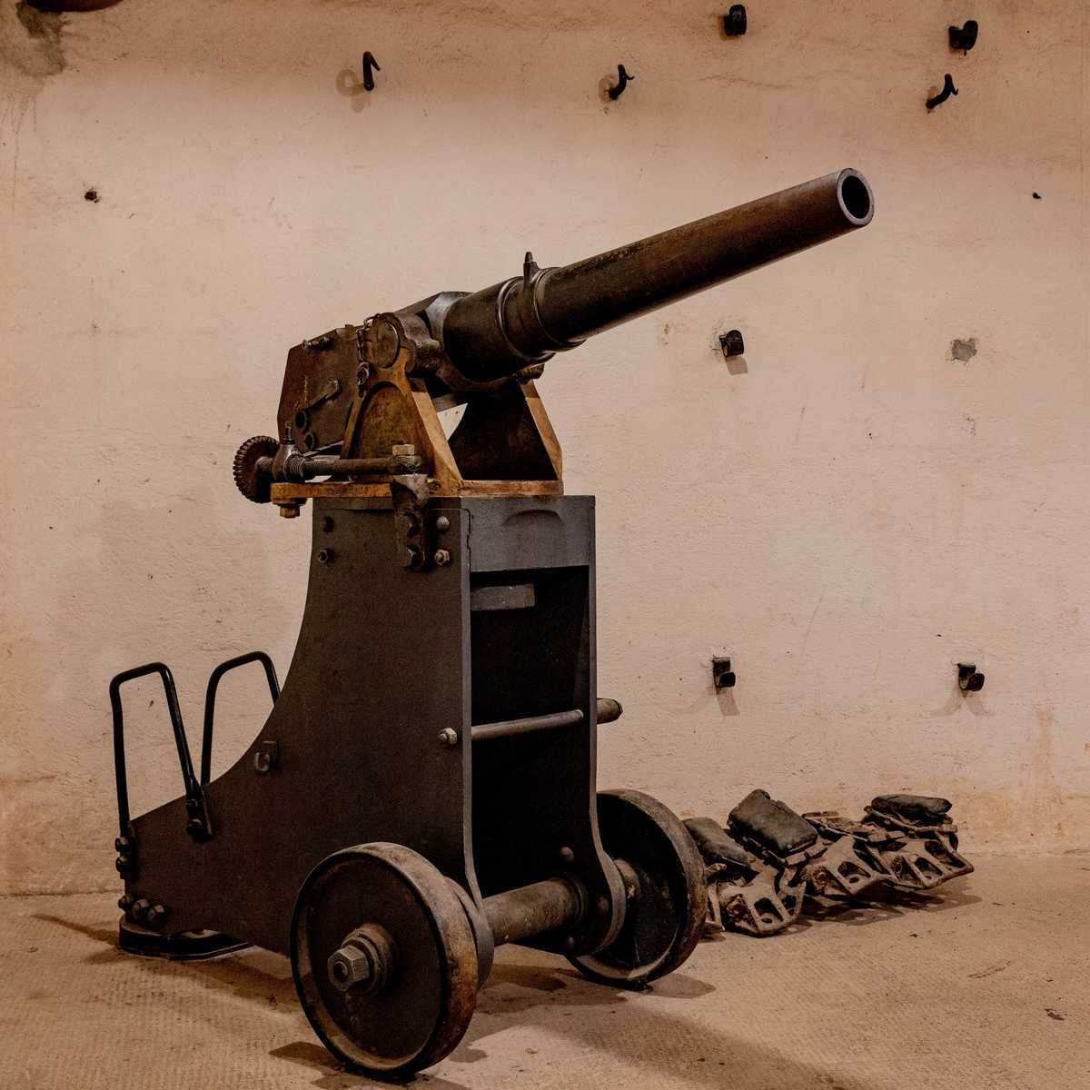

Slide 29
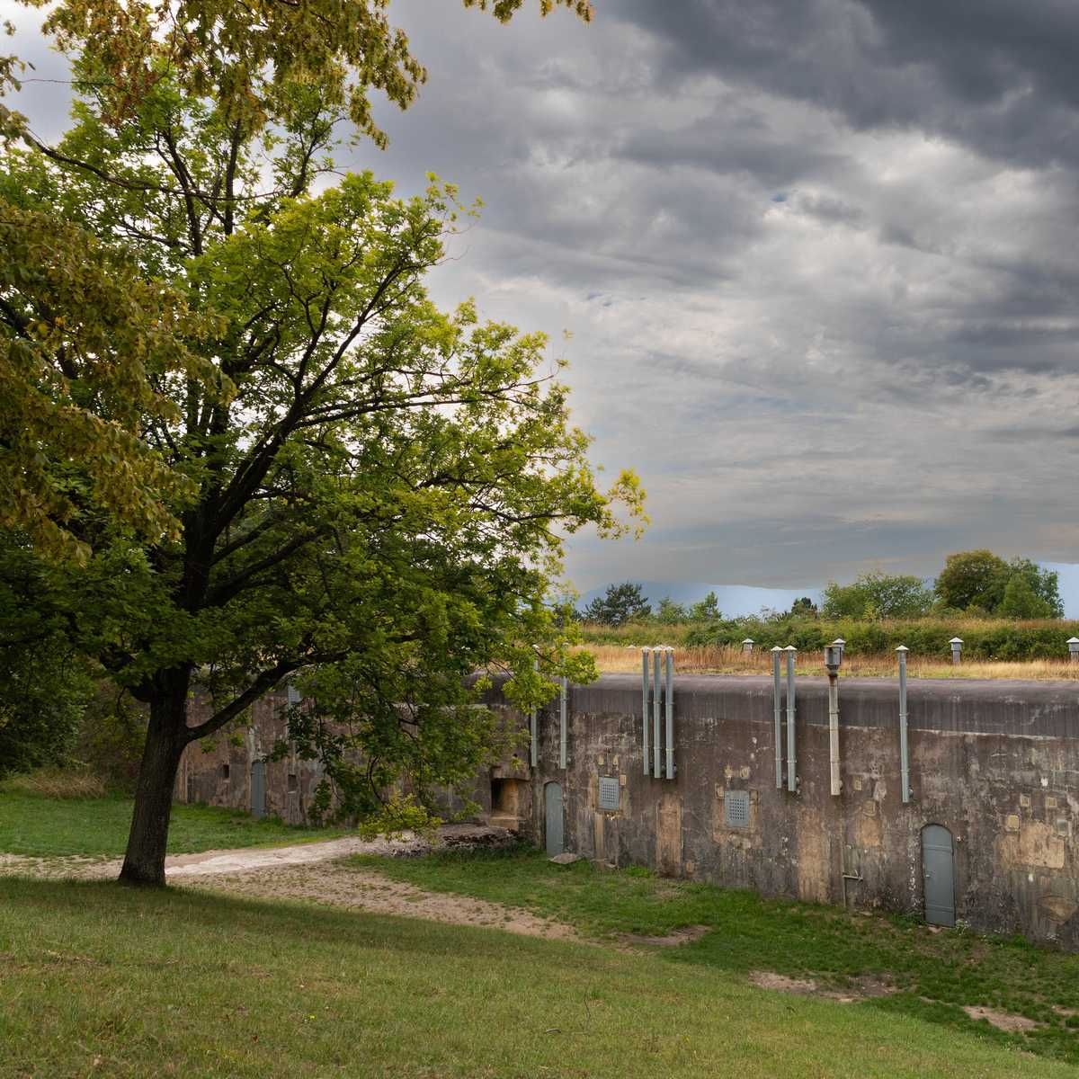

Slide 30
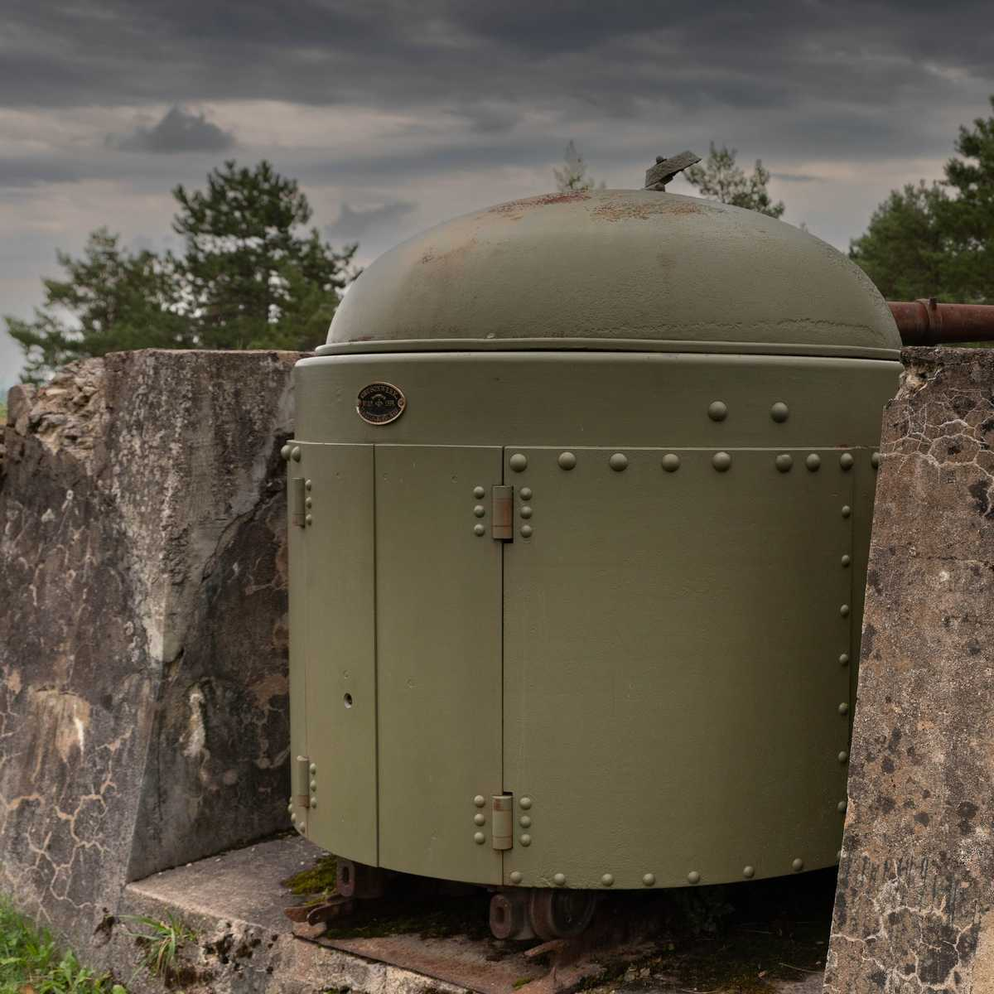

Slide 31
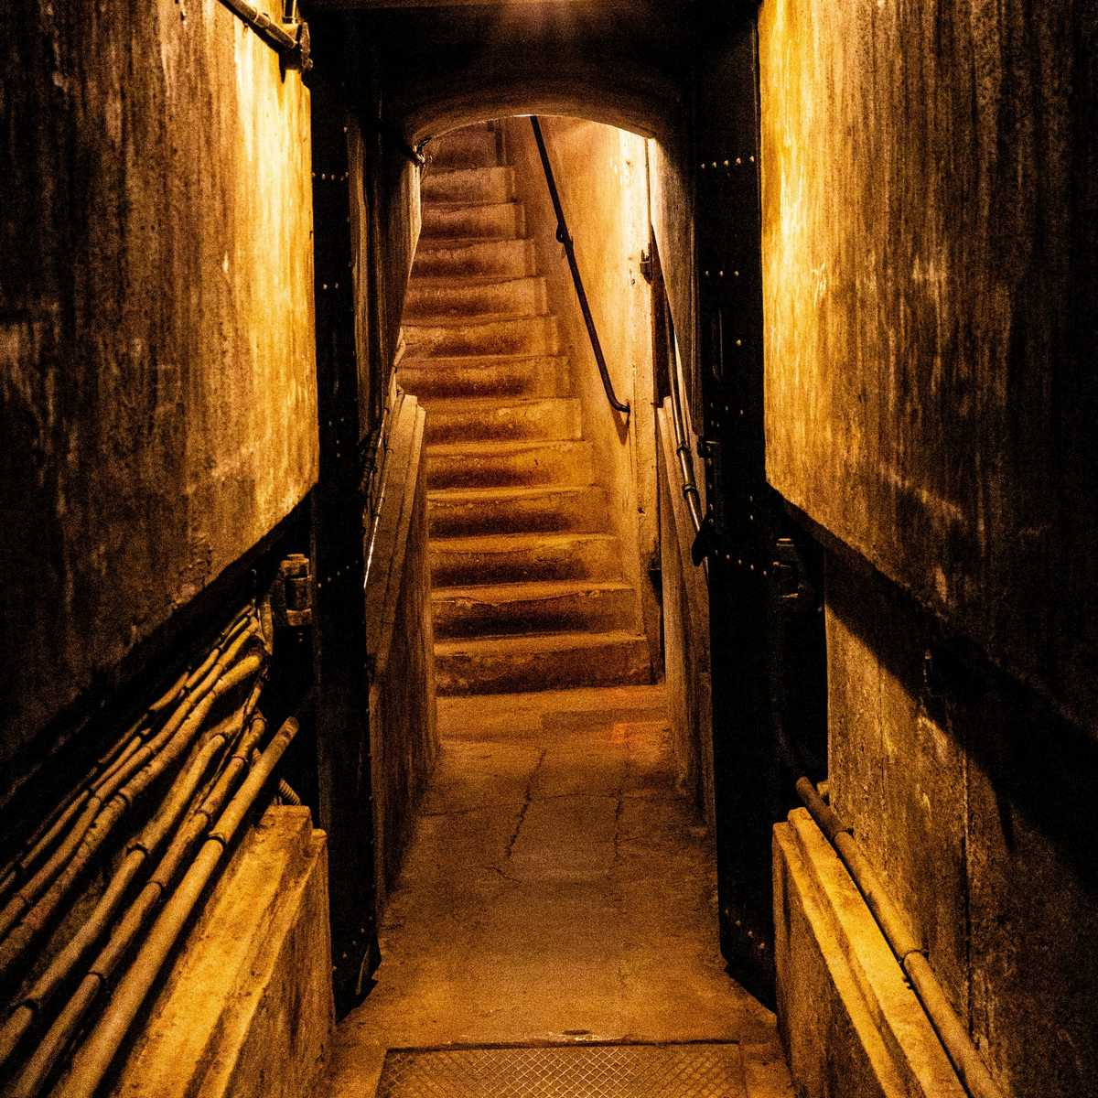

Slide 32
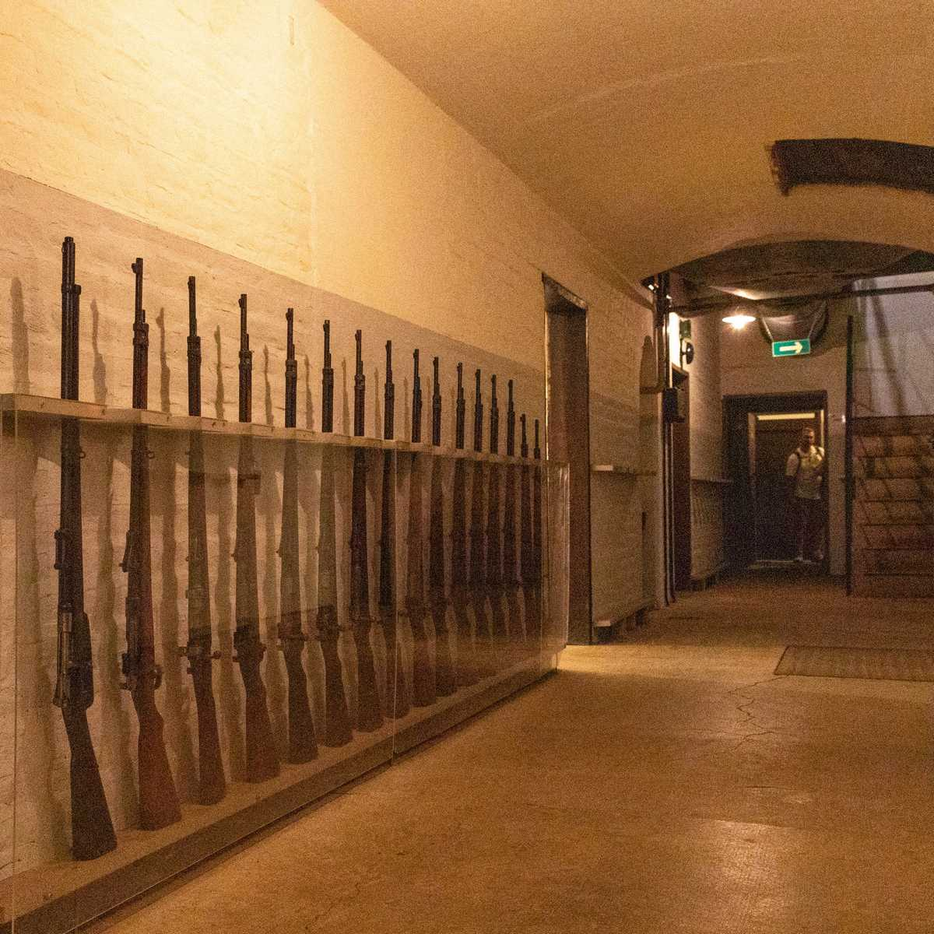

Slide 33
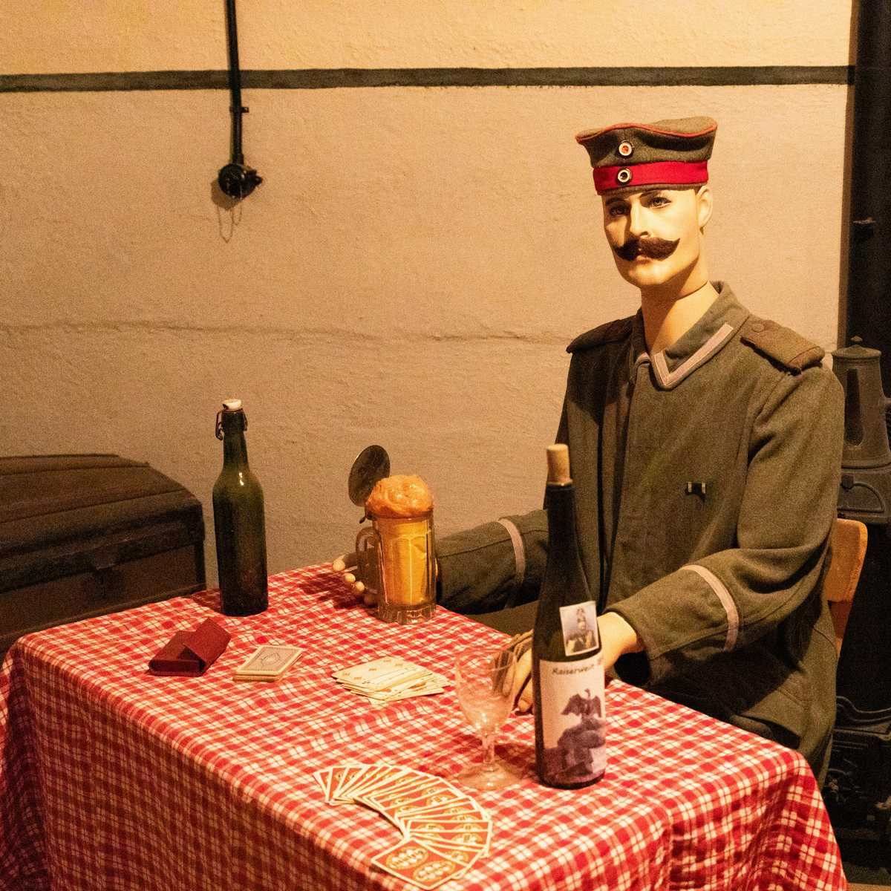

Slide 34
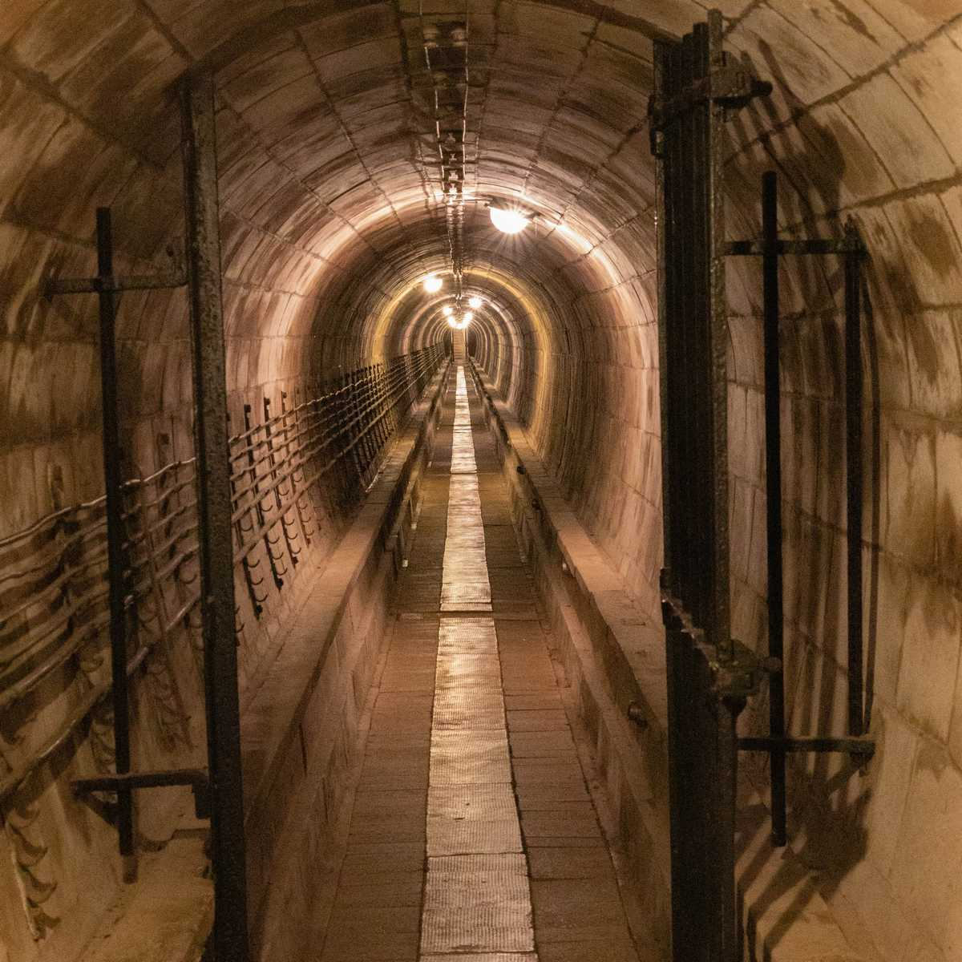

Slide 35
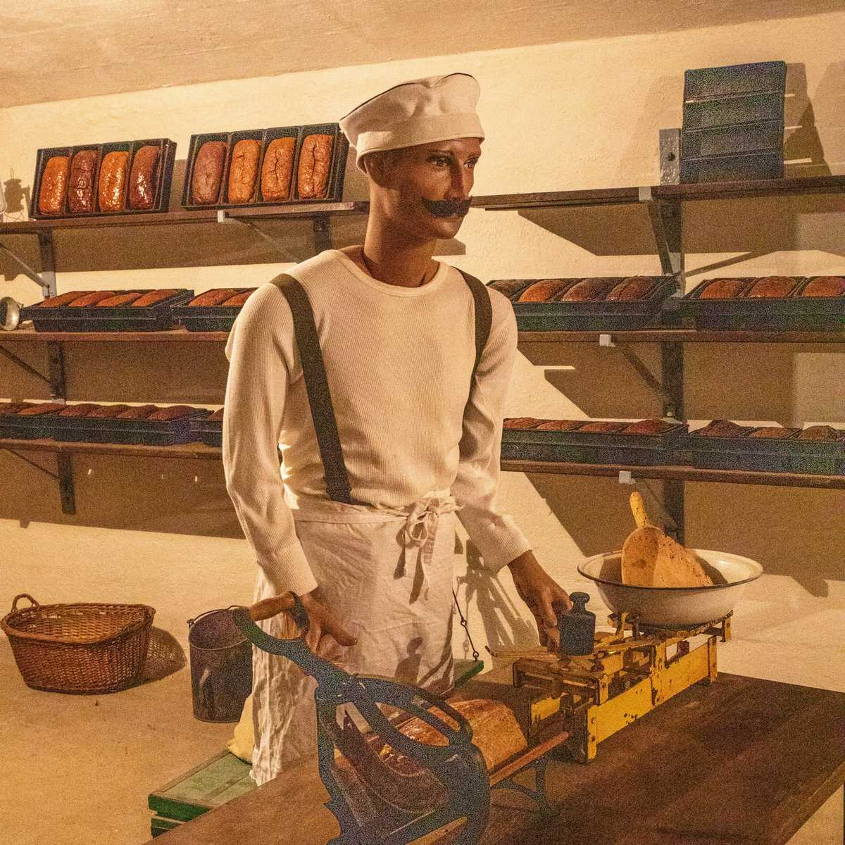

Slide 36
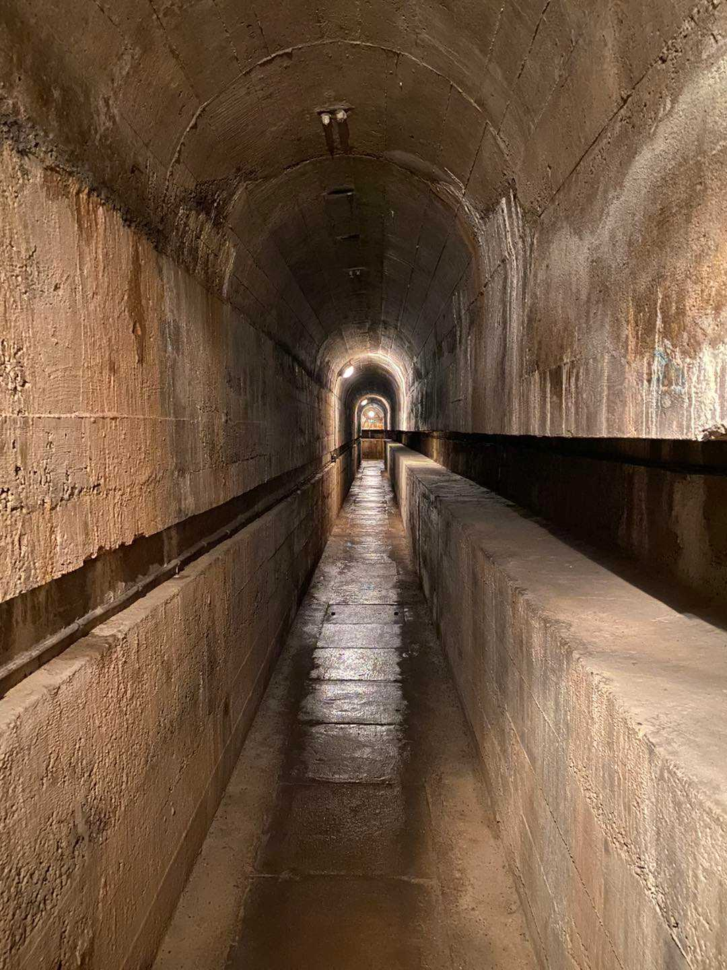
Antérieur à la ligne Maginot, ce fort est révolutionnaire pour son époque.

Slide 37
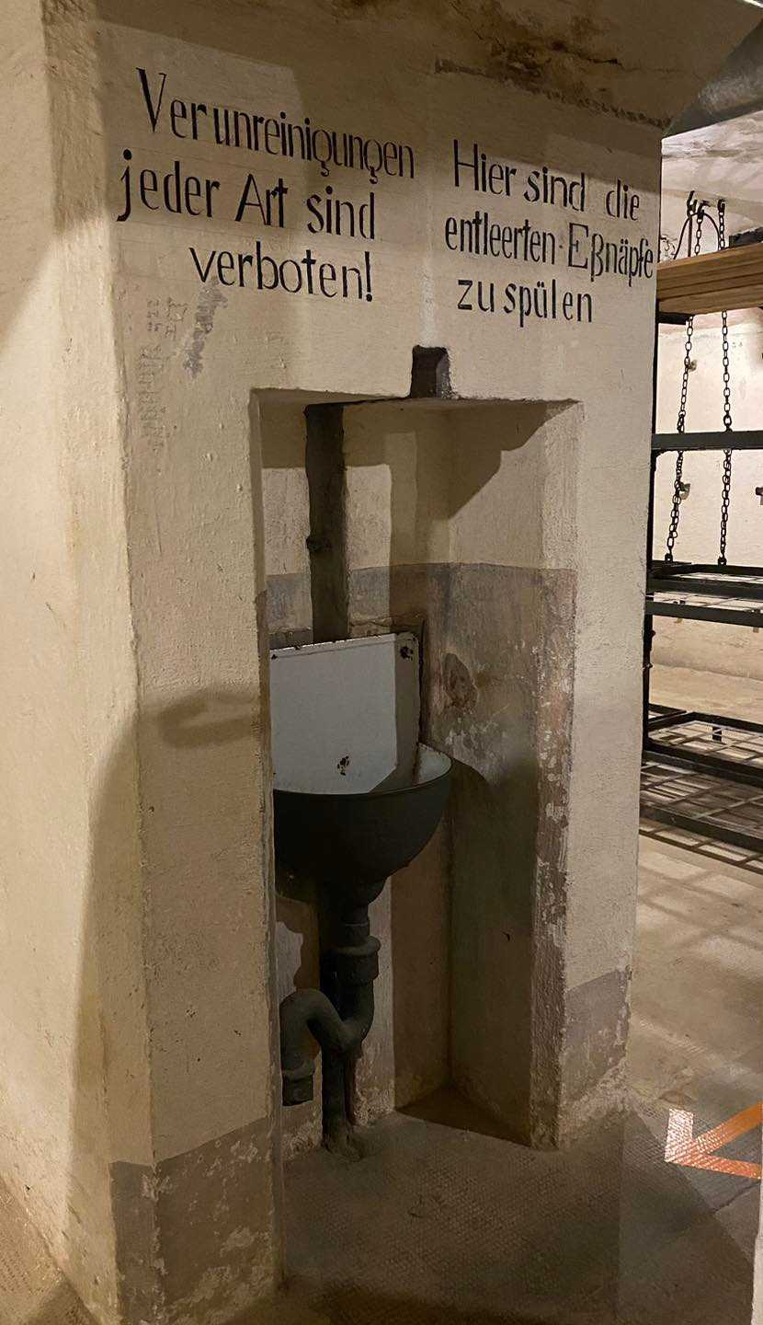
Chaque soldat dispose de 20 litres d’eau par jour ( manger , boire, se laver …)

Slide 38
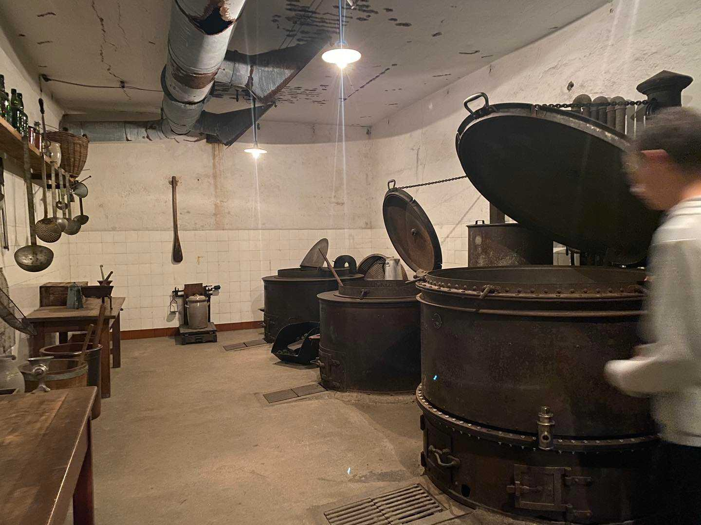
Dans la cuisine, les repas sont aussi préparés la nuit, puis mis dans d’énormes bains-marie afin d’être maintenus au chaud jusqu’à midi.

Slide 39
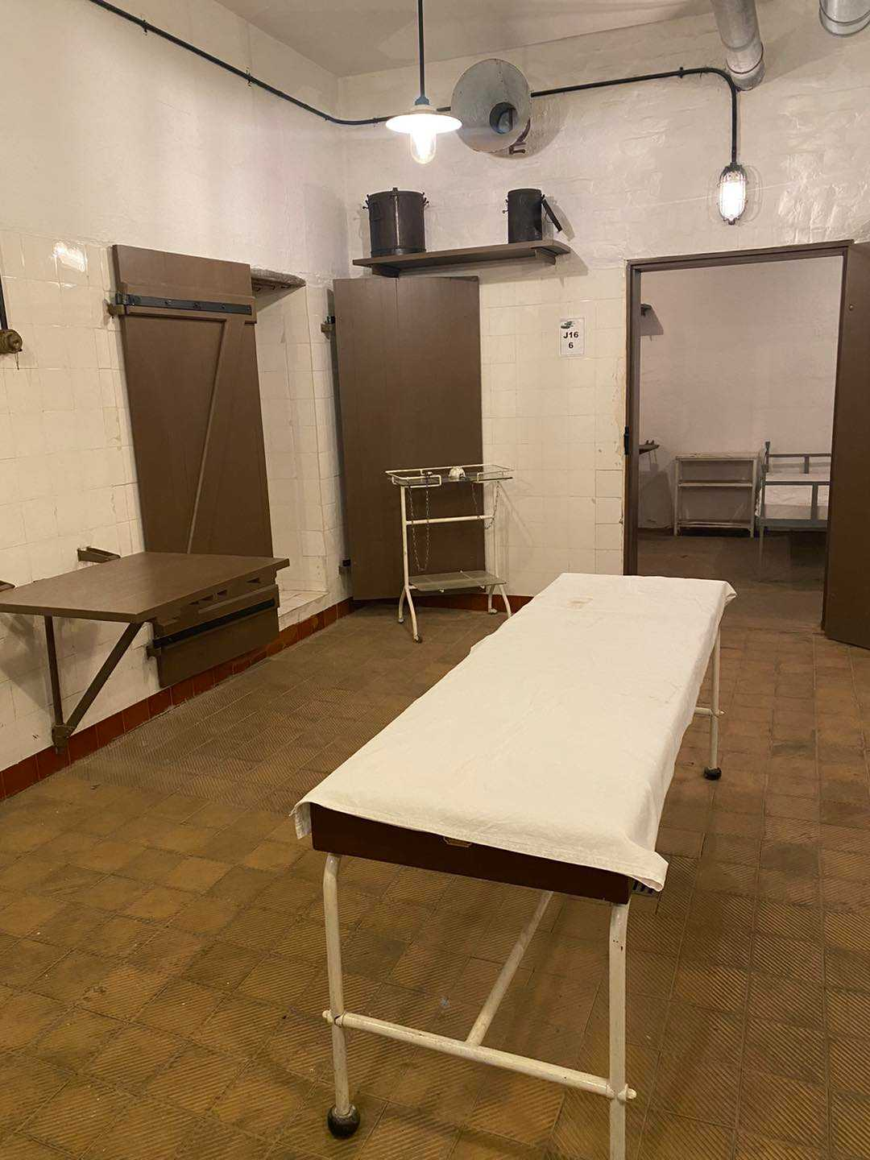
Dès 1910, le site est doté d’une unité médicale complète avec salle d’opération

Slide 40
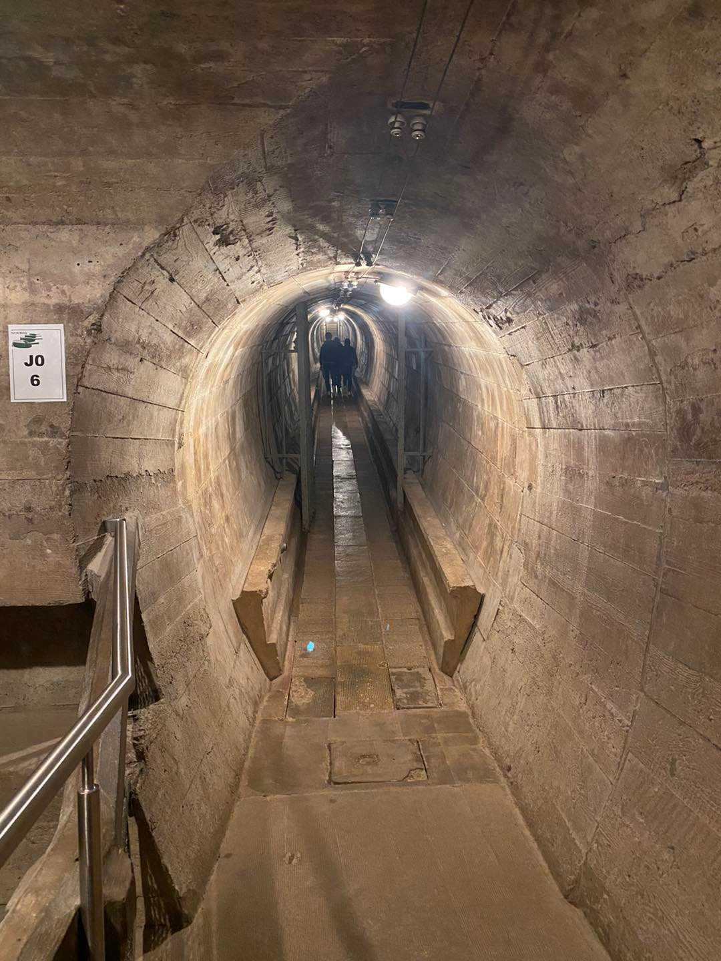
Des kilomètres de galeries, permettant de communiquer entre les 50 bâtiments qui constituent le site.

Slide 41
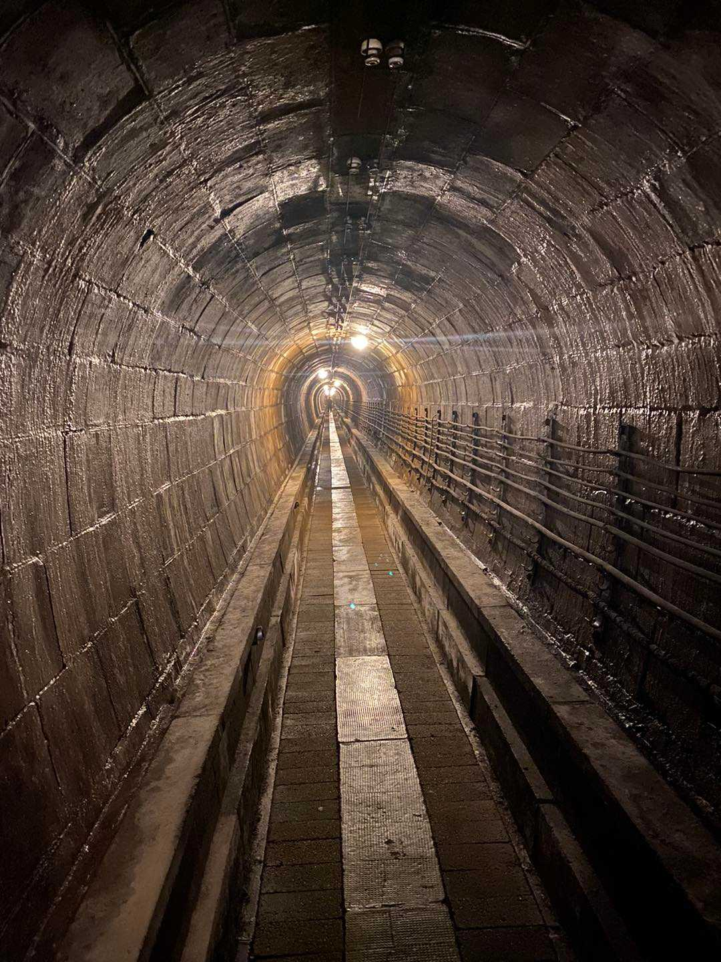
Galerie ovoïde construite en 1915 , particularité résistance aux bombardements.

Slide 42
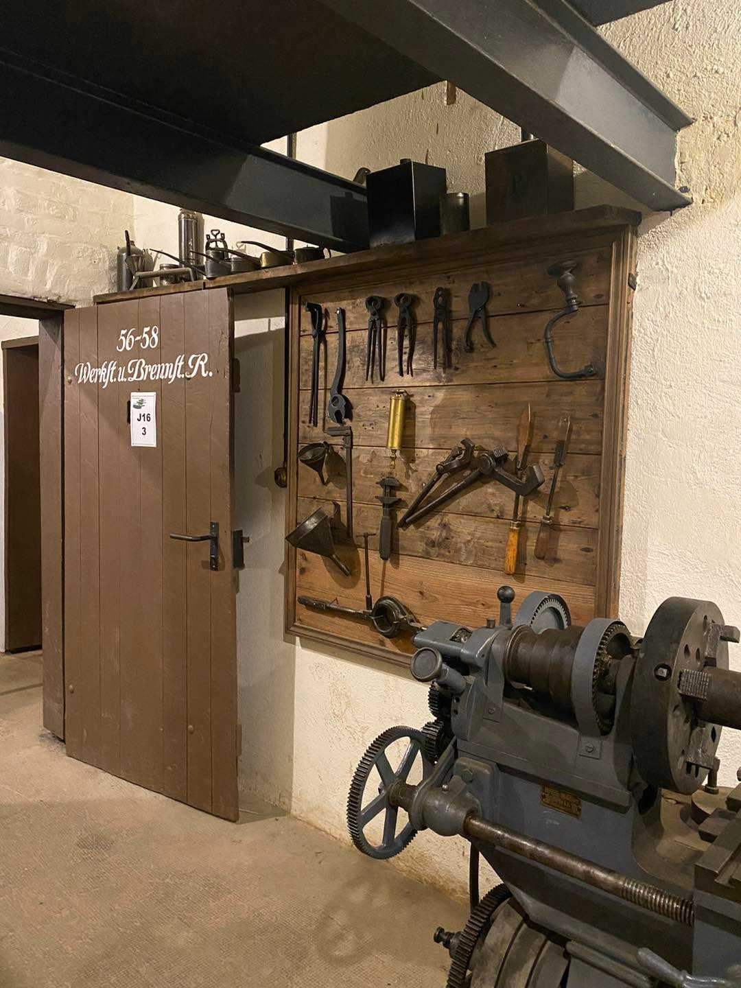
L’atelier d’entretien pour la maintenance des groupes électrogènes.

Slide 43
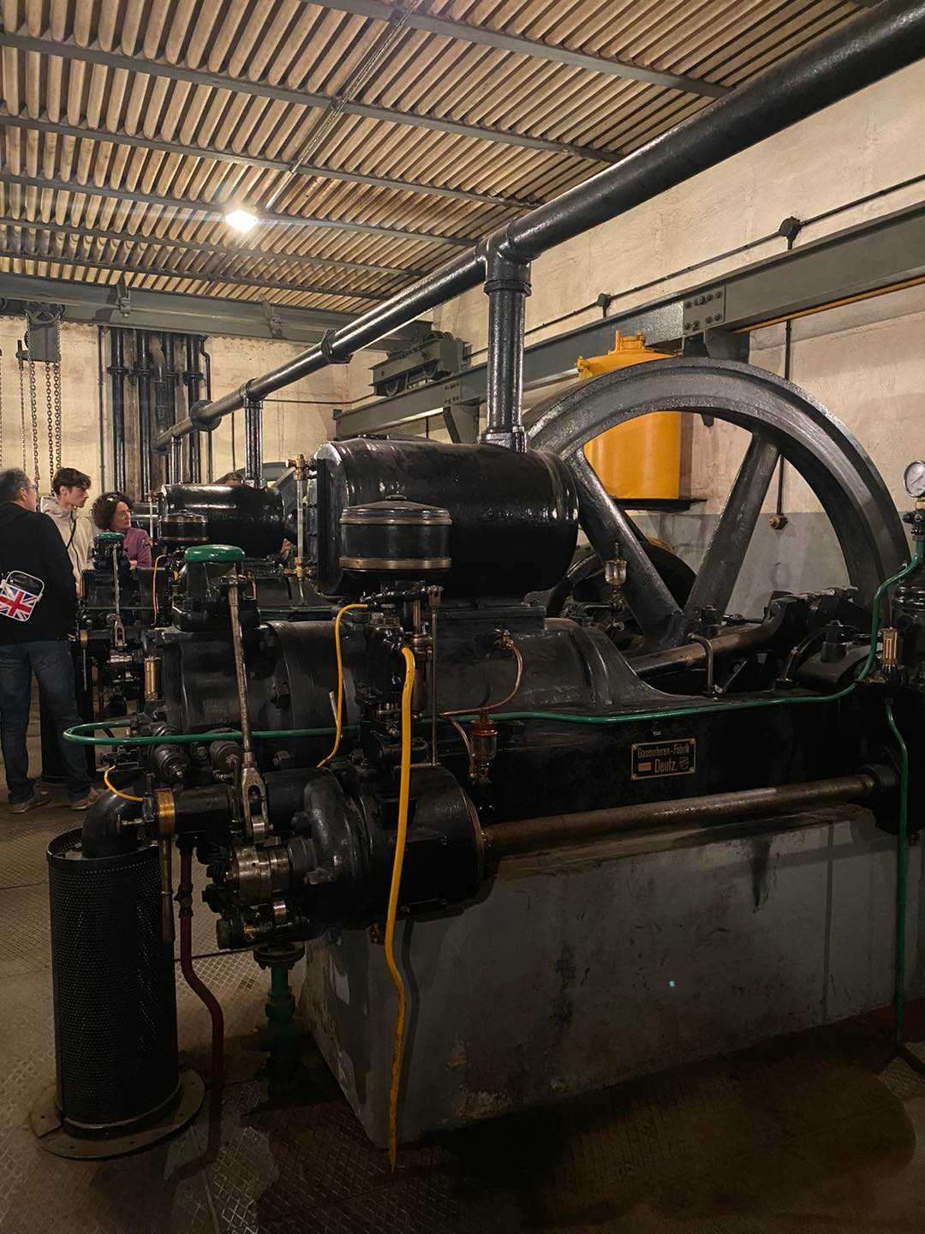
L’électricité est produite sur place grâce à des groupes électrogènes, actionnés par des moteurs diesel.

Slide 44
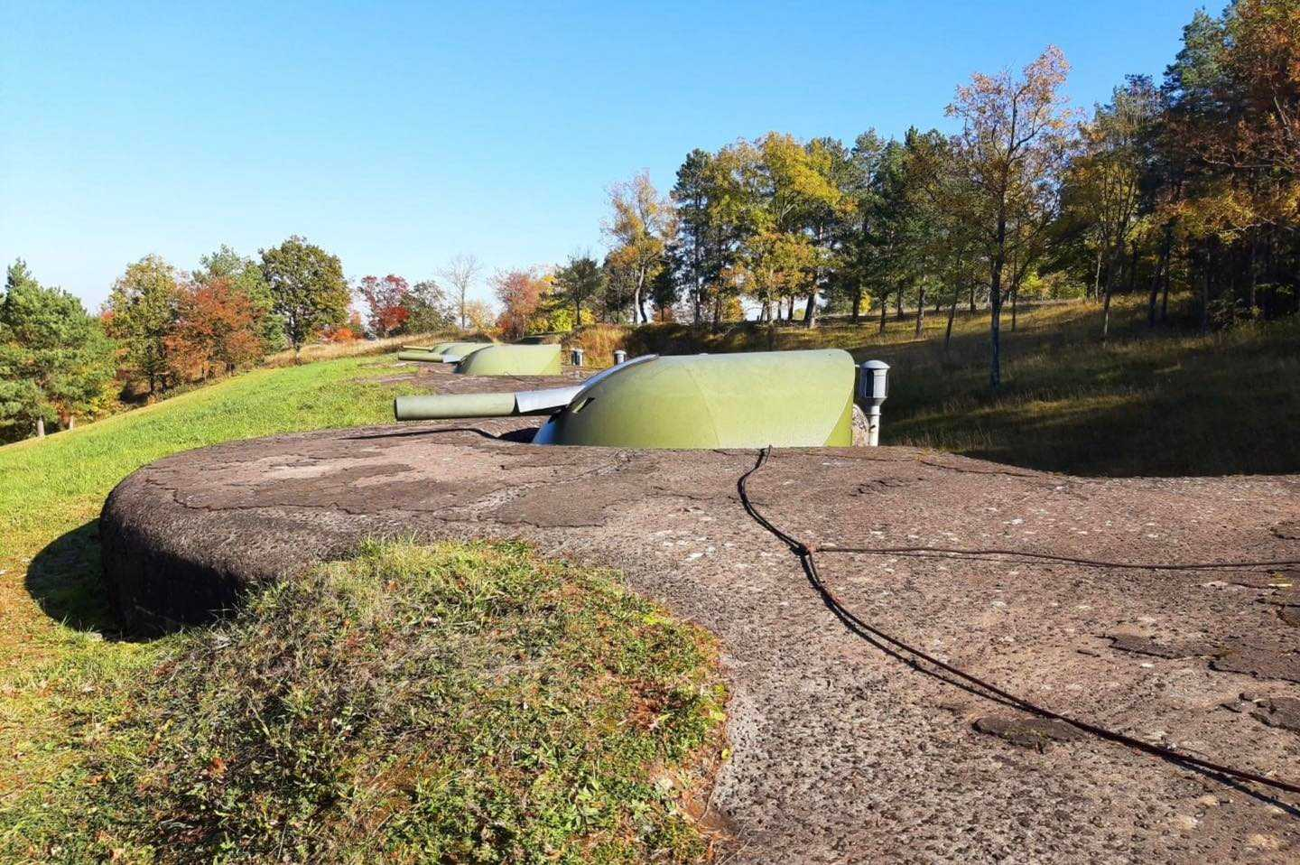
L’entrée est protégée par trois chambres de tir ( mitrailleuse , projecteur électrique, poste d’observation, chacune orientée différemment vers tous les angles d’accès).

Slide 45
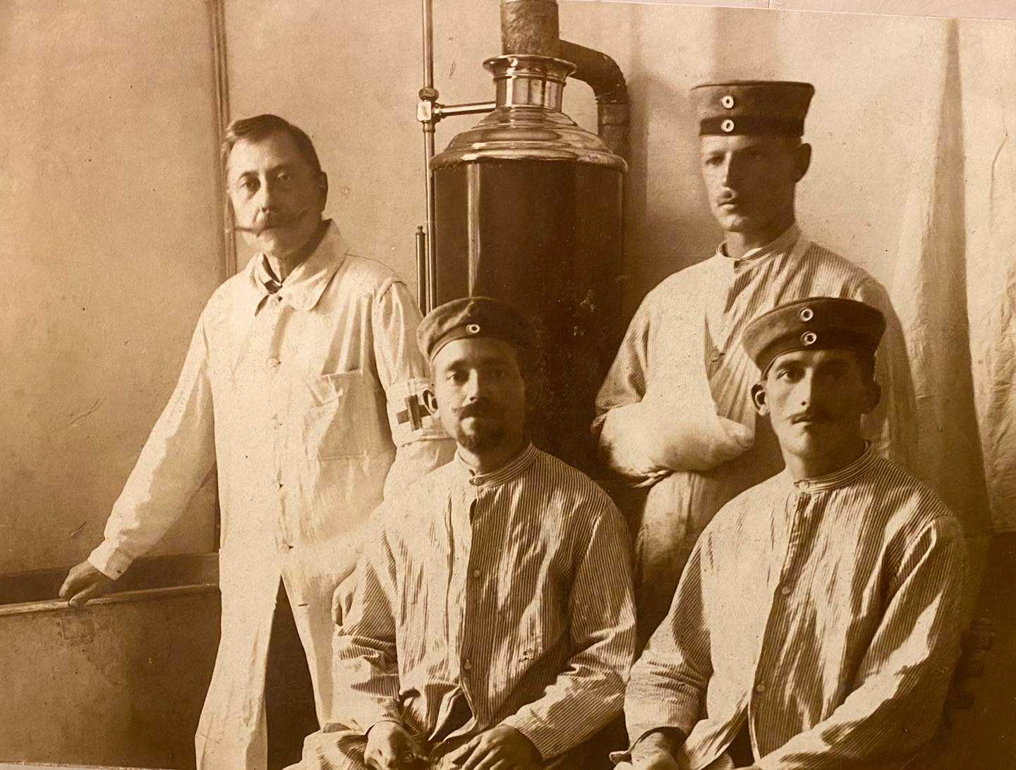
L’équipe médicale en 1914.

Slide 46
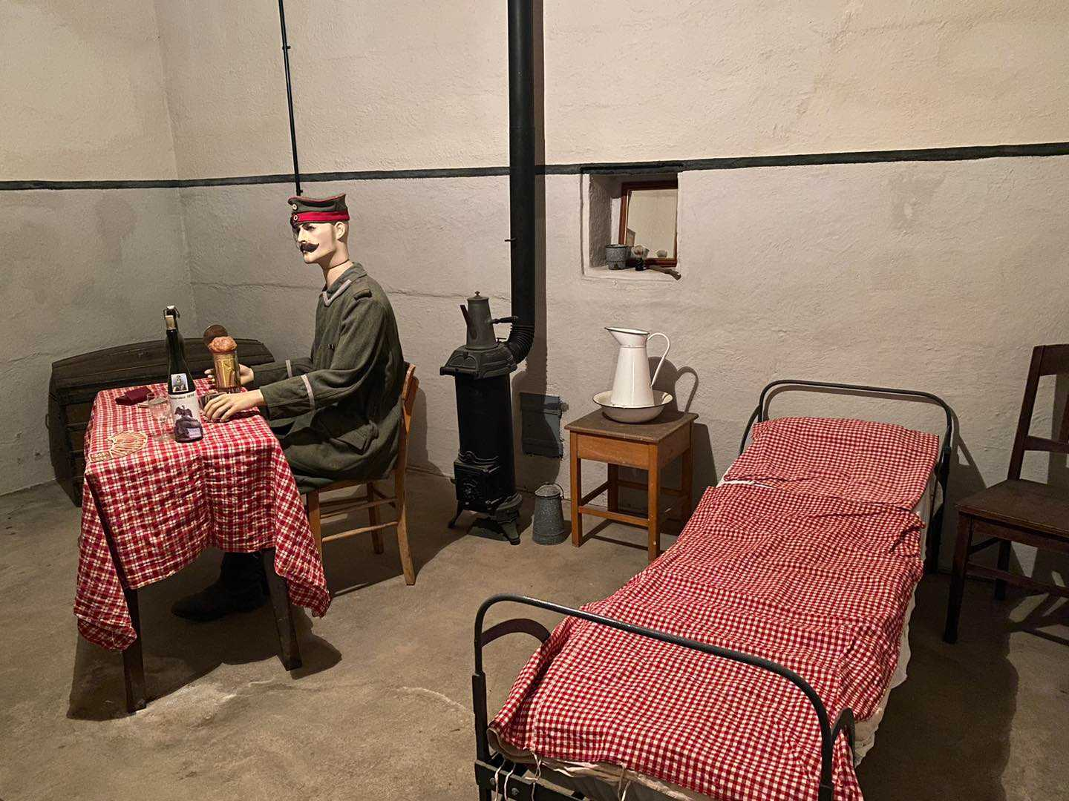
La chambre de l’officier. Il est le seul à avoir une chambre individuelle, avec son petit chauffage, son bureau et une table pour prendre ses repas…

Slide 47
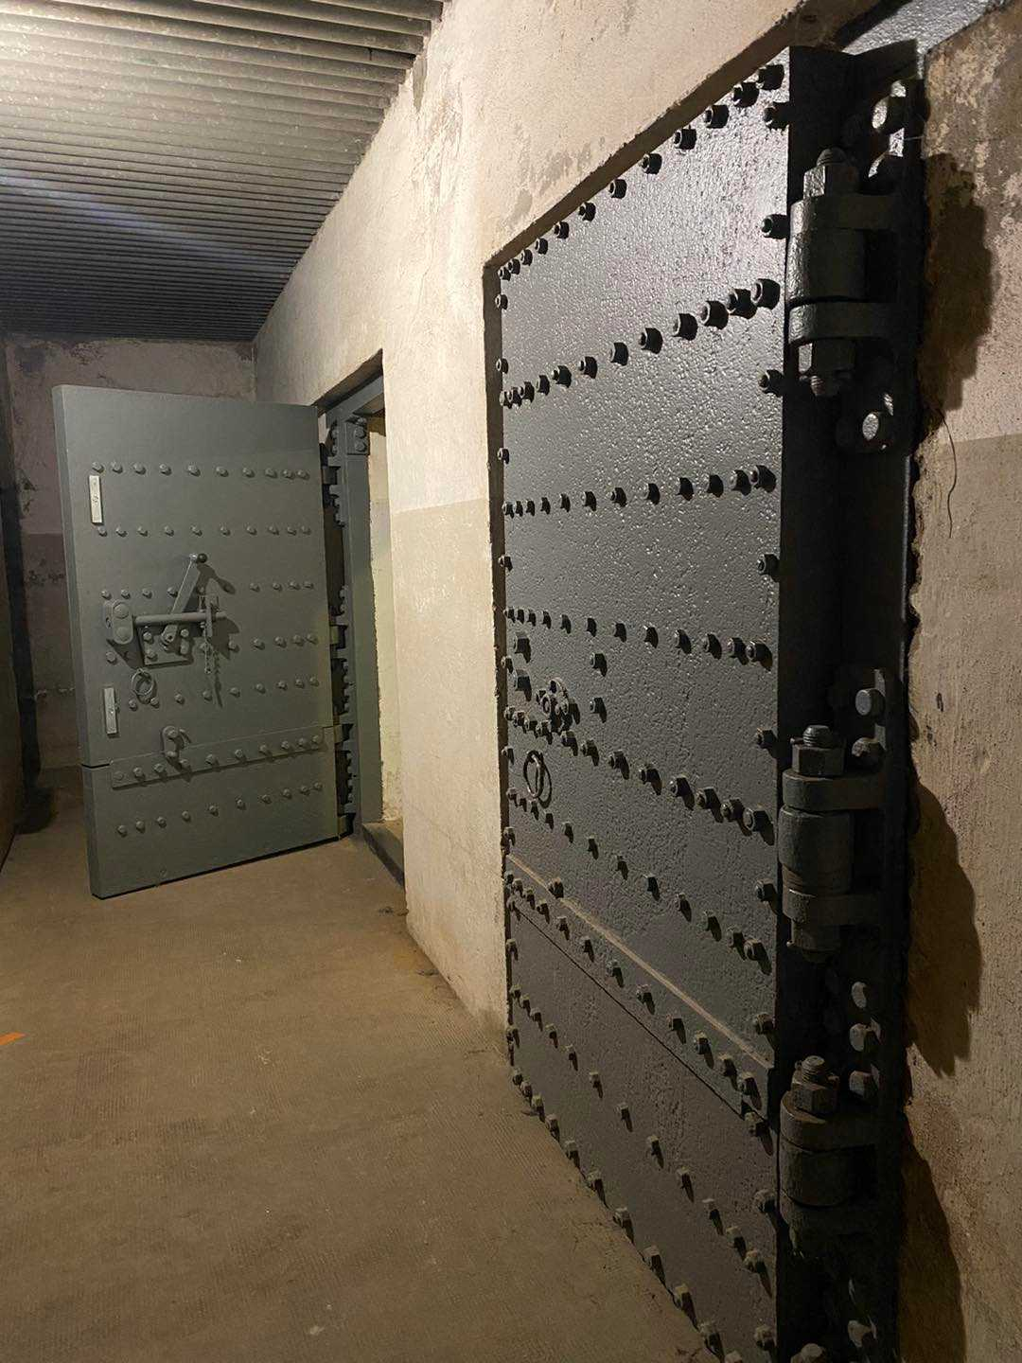
La construction est protégée par des portes blindées impressionnantes, les murs extérieurs sont d’une épaisseur de 2,50 mètres……

Slide 48
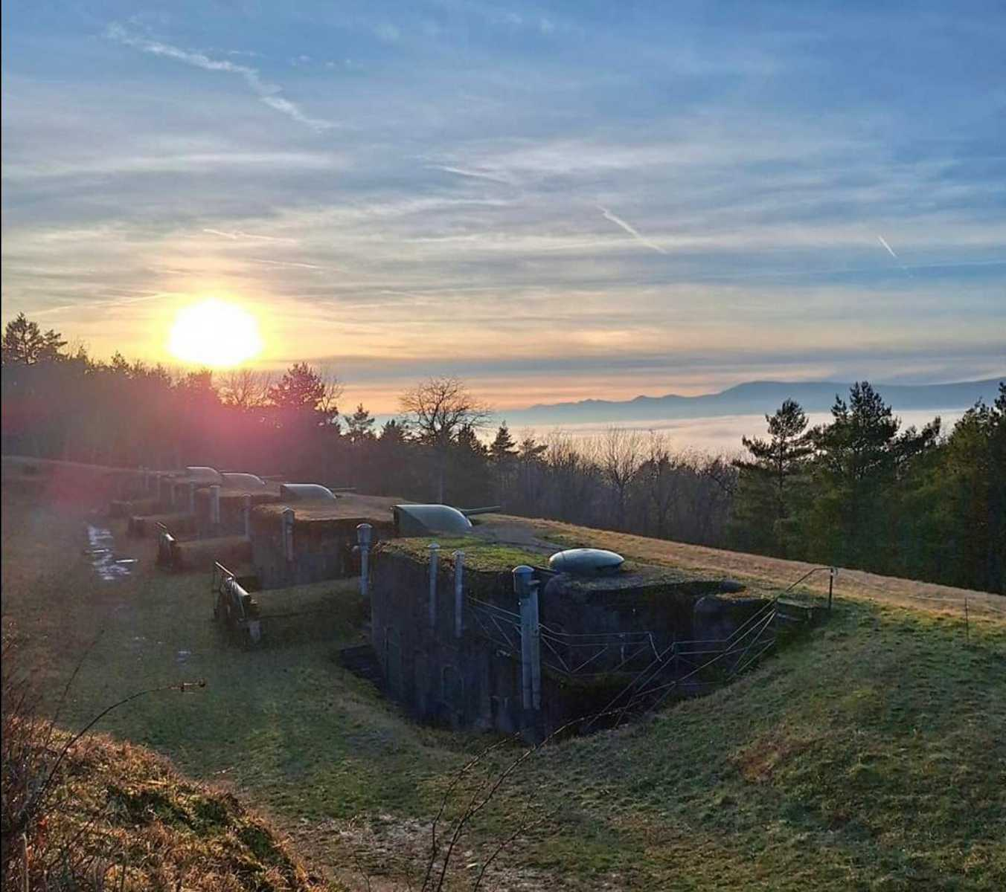
Le Fort de Mutzig , son nom d’origine Feste Kaiser Wilhelm Il. Vue d’en haut…

Slide 49
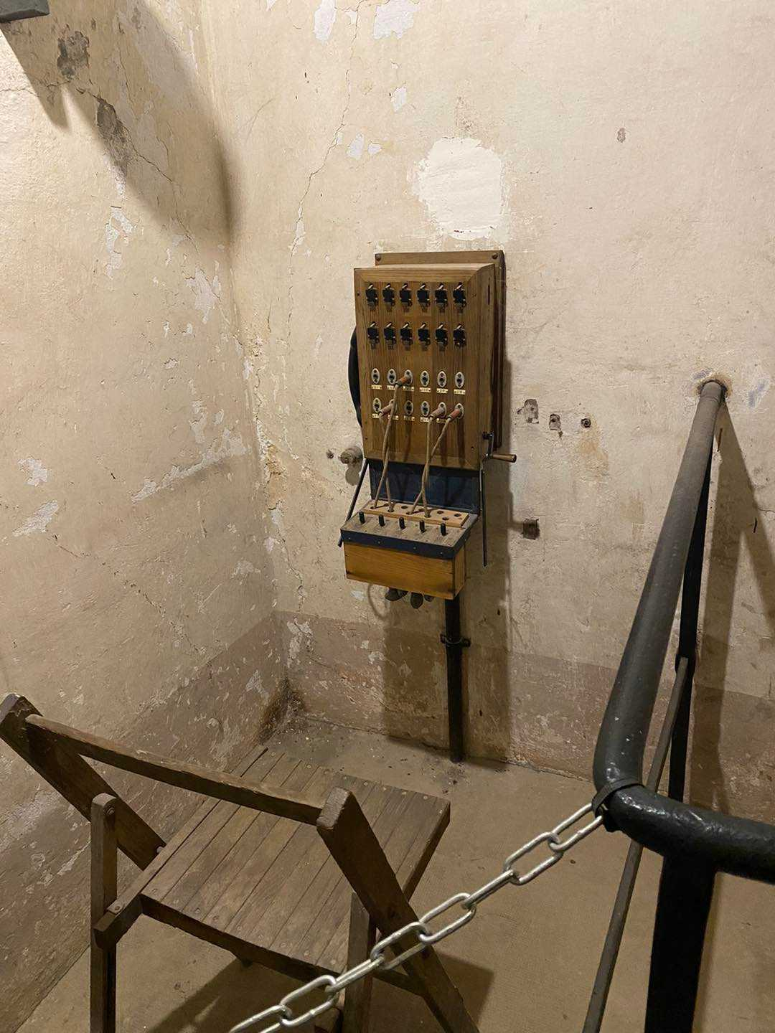
Le standard téléphonique.
Il est d’époque…

Slide 50
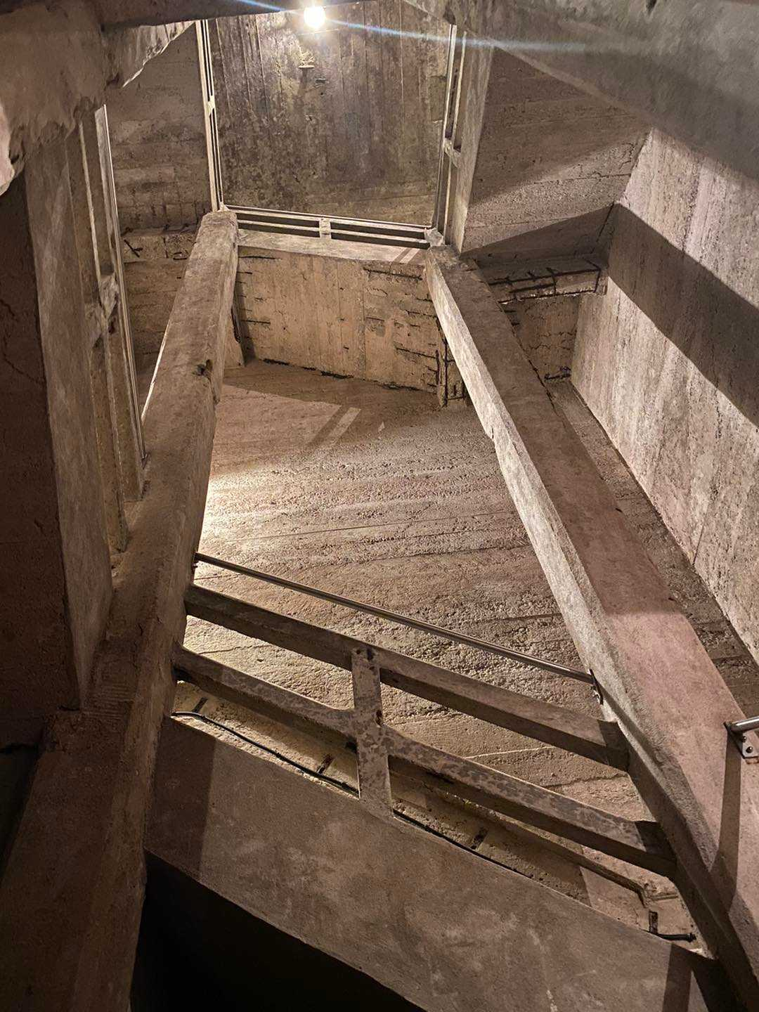
Les escaliers, en béton armé , de grande hauteur font le lien afin de passer d’un niveau à l’autre.

Slide 51
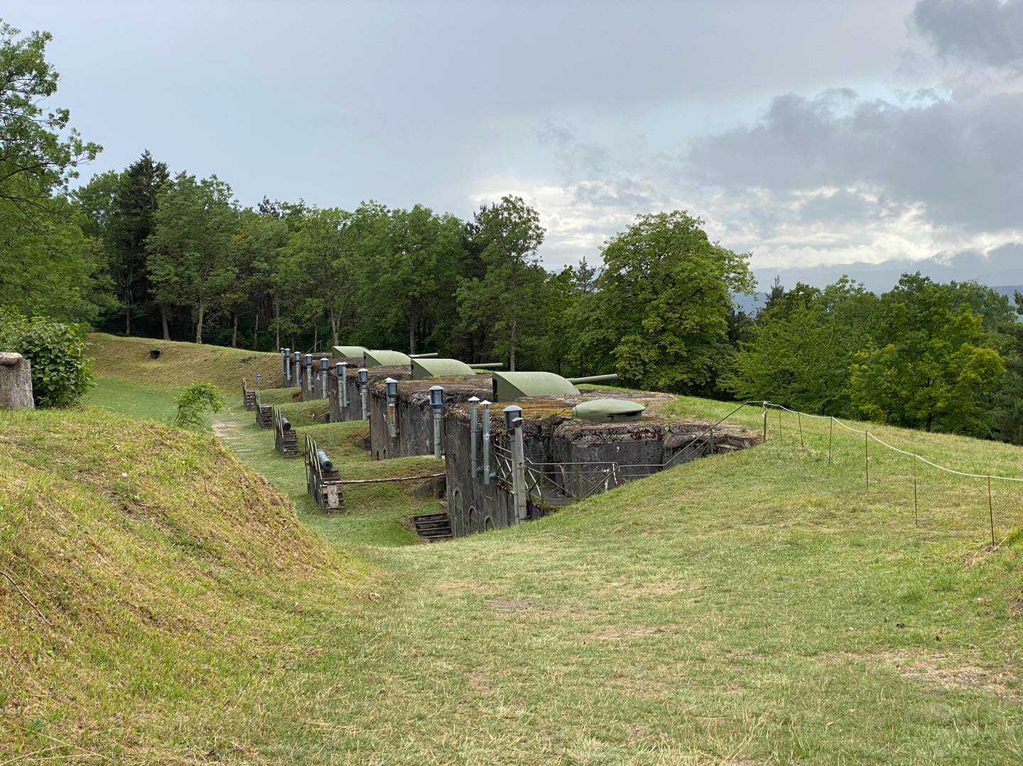
Les Fahrpanzer sur le site . Ils sont au nombre de 16 et
orientables à 360 degrés .…

Slide 52
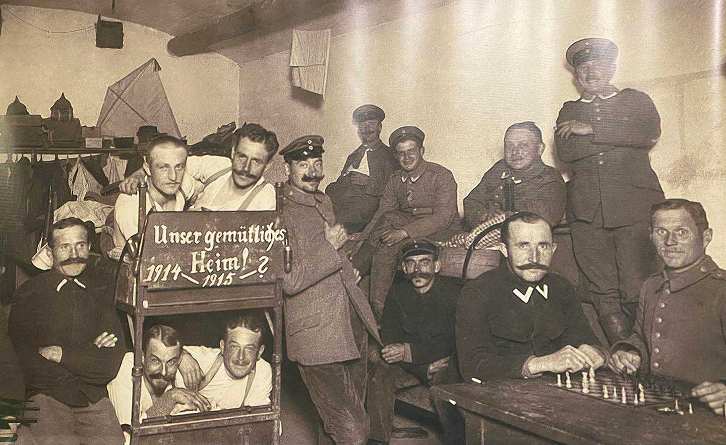
Les militaires en poste dans le fort en 1914. Les hommes
restent trois mois sans sortir.

Slide 53

Maquette du site , 257 hectares, 7000 soldats en temps de
guerre, 50 bâtiments d’acier et de béton

Slide 54

Ration quotidienne du soldat 750 gr de pain ( seigle et froment).
Il y a un pétrin qui permet de préparer 300 kg de pâte en 15 minutes, grâce à un moteur électrique.

Slide 55

Tableau électrique, on se croirait dans une énorme salle des machines d’un bateau.

Slide 56

Une chambrée comme celle-ci permet de loger 24 hommes
dans des conditions de vies sommaires, avec 1m2 par homme.

Slide 57


Slide 58





Chris Spheeris
The Relaxing Music
Internet
2143
Création
06.07.2024

